Slide 1


数据挖掘
第七章：文本数据挖掘

Slide 2
本章内容
文本挖掘的基本问题
自然语言特性
BOW模型
主题模型
基本要求：了解文本数据的特点、挖掘任务及其挑战，重点介绍BOW、主题模型中的基本原理与方法。

Slide 3
文本数据挖掘的基本问题
文本挖掘是从大量文本数据中抽取隐含的，未知的，可能有用的信息。
Search
(goal-oriented)
Discover
(opportunistic)
Structured
Data
Data
Retrieval
Data
Mining
Unstructured
Data (Text)
Information
Retrieval
Text
Mining

Slide 4
文本数据挖掘的基本问题
动机
90%以上的信息是以非结构化（或半结构化）方式存在的 (source: Oracle Corporation)
Structured Numerical or Coded
Information
10%
Unstructured or Semi-structured
Information
90%
Customer Letters
E-Mail Correspondence
Phone Call Recordings
Contracts
Technical Documentation
Patents
News Articles
Web Pages

Slide 5
文本数据挖掘的基本问题
挑战
高维数据：All possible word and phrase types in the language!!
与数据挖掘的区别:
records (= docs) are not structurally identical
records are not statistically independent
文本概念之间存在复杂与隐含的关系
“AOL merges with Time-Warner”
“Time-Warner is bought by AOL”
自然语言包含不同层次上的歧义性(Lexical, syntactic, semantic)
‘Apple’, ‘Table’
AI-hard问题。问题难度等同于AI的核心问题“如何使计算机具有与人类等同的智能”
典型AI-hard问题：NLU、CV

Slide 6
主要任务 - 语法
词干抽取（Stemming）
词形还原（Lemmatization）
词性标注（Part-of-speech tagging）
句法分析（Parsing）
断句（Sentence breaking）
术语抽取（Terminology extraction）
分词（Word segmentation）
https://en.wikipedia.org/wiki/Natural-language_processing

Slide 7
词干抽取（Stemming）
词干抽取：抽取词的词干（stem）或词根（root）形式
closed、closely 、closing → close
unhappyness → unhappy（词干）、happy （词根）
主要方法：
利用形态规则：如 if the word ends in ‘ing’, remove the ‘ing’；
局限性：不规则变形词
基于词典：受限于词典规模
n-gram方法、隐马尔可夫模型、机器学习；局限性：语料数据
应用：信息检索、领域术语集

Slide 8
词形还原（Lemmatization）
词形还原：把不同形式的词汇还原为词目（lemma）形式
good、better、best → good
walk, walked, walks, walking → walk
am, is, are, was, were → be
与词干抽取（Stemming）的区别：词形还原取决于词性以及词汇在句子中的实际含义。词干抽取不需要单词的实际语义与上下文环境
in our last meeting
We are meeting again tomorrow
Lemmatization
meeting，meet
Stemming
meet
规则方法：人工规则（专家语言知识）与机器学习（需要大量的训练数据）出的规则
基于词典：适用于简单的语言,受限于词典
https://en.wikipedia.org/wiki/Lemmatisation

Slide 9
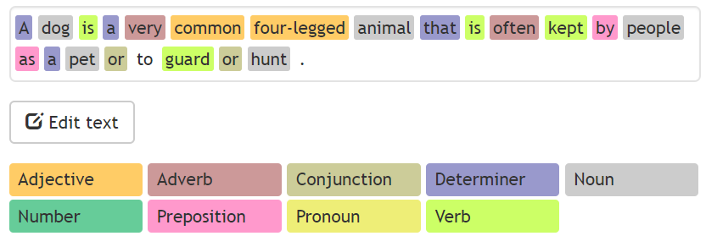

词性标注（Part-of-speech tagging）
词性标注：为文本中每个词标记一个词性的过程，如名词、动词、形容词或其他词性的过程
基于规则：依据标注的语料库人工制定判断规则
基于HMM：可观测序列是分词，隐藏状态是词性，在标注的语料库上训练HMM
机器学习：SVM、NN
挑战：词汇多义性；分词
The can can be used to startle the dog when it misbehaves
红黑树是一种二叉树

Slide 10
句法分析（Parsing）
句法分析：分析文本中单词/短语之间的句法关系，形成句法结构
句子
动词短语
名词短语
名词短语
量词短语
名词短语
名词
动词
数词
量词
形容词
名词
决策树
是
一
种
树形
模型
统计方法：probabilistic context-free grammars, maximum entropy...
机器学习方法： NN、RNN（Stanford）
应用：命名实体识别、关系抽取、翻译、问答

Slide 11
断句（Sentence breaking）
断句：用于确定句子的起始位置
Sentence boundary disambiguation, sentence segmentation
标点符号等存在歧义。如“.”可能是句号，也可能是缩写、小数点、省略号 （47%的“.”在WSJ语料中是缩写）
中文不存在此问题
如果是“.”
如果前面标记位于手工编辑的缩写列表中，则不会结束句子
如果后面标记时大写，则结束一个句子
正确率95%
基于最大熵、神经网络的方法取得更高的正确率
https://en.wikipedia.org/wiki/Sentence_boundary_disambiguation

Slide 12
术语抽取（Terminology extraction）
术语抽取：是信息抽取（Information Extraction）的子任务，目标是从文本中抽取特定领域的专门用语
二叉树是数据结构领域的术语
小世界特性是复杂网络分析领域的术语，但不是数据结构领域的术语
一般方法：
机器学习：聚类法、分类法
统计度量：从语料中统计用词规律，如TF/IDF
外部知识库：如Wikipedia
难点：新术语、跨领域术语

Slide 13
分词（Word segmentation）
分词：对于词汇间没有边界标记的语言(如中文)，将连续的字符串（句子）划分成有意义的单词
南京市/长江大桥
南京市长江大桥
南京市长/江大桥
一般方法：
词典方法：正向最大匹配、逆向最大匹配和双向匹配
基于统计：HMM、CRF、SVM
难题：未登录词，切分歧义

Slide 14
主要任务 - 语义
机器翻译（Machine translation）
命名实体识别（Named entity recognition）
文本分类（Text classification）
问答（Question answering）
关系抽取（Relationship extraction）
情感分析（Sentiment analysis ）
主题分割（Topic segmentation ）
词义消歧（Word sense disambiguation）
自动文摘（Automatic summarization）
共指消解（Coreference resolution）
https://en.wikipedia.org/wiki/Natural-language_processing

Slide 15
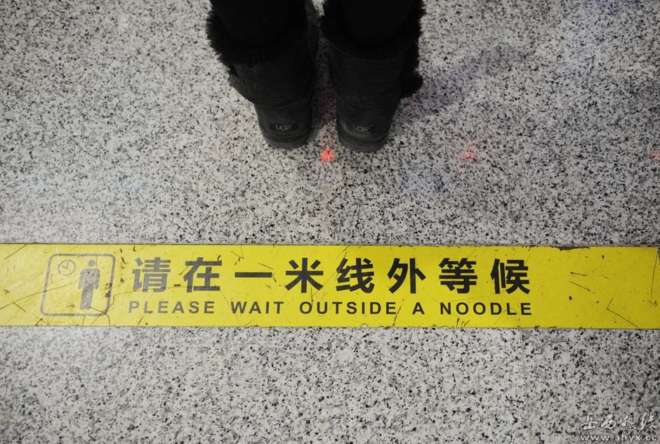
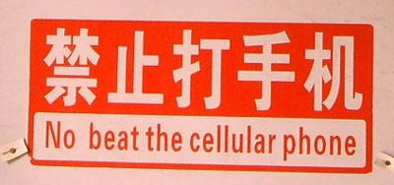
机器翻译（Machine translation）
机器翻译：将文本/语音从一种语言翻译到另一种语言。不同于CAT。
基本方法：
基于规则的机器翻译：翻译过程通常依据利用源语言与目标语言的形态规则、语法规、专业词典新闻分类。
统计机器翻译：通过大量平行语料的统计分析构建概率模型，生成源语言可能性最大的翻译结果
神经网络机器翻译：利用神经网络对翻译过程进行建模，实现端到端的翻译
难题：
词语歧义
强烈依赖语料的数据量
低频词汇
长句子

Slide 16
命名实体识别（Named entity recognition）
命名实体识别：信息抽取的子任务，旨在识别文本中的命名实体，并划分到预定义的类别
命名实体：现实世界中的某个对象
Names
Organization
Person
Location
Times
Date
Time
Numbers
Money
Percent
Obama is the president of the United States
Jim bought 300 shares of Acme Corp. in 2006
主要方法：
语法规则：准确率高，召回率低，需要语言学专家制定规则
统计方法：需要大量标注数据
难题：
领域依赖性，如医学领域
实体类型多样

Slide 17
文本分类（Text classification）
文本分类：自动将文本划分到预先定义的类别中
垃圾邮件过滤
情感识别
新闻分类
色情文档识别
Yahoo! ：200 people for manual labeling of Web pages; using a hierarchy of 500,000 categories
MEDLINE (National Library of Medicine): $2 million/year for manual indexing of journal articles
基本方法：①提取特征；②训练分类器分类：Naïve Bayes、KNN、SVM和NN
难题：
特征选择：根据分类问题选择合适的特征，并非TF/IDF都适用
数据标注问题： 需要大量、专业的人工进行数据标注
数据非平衡问题

Slide 18
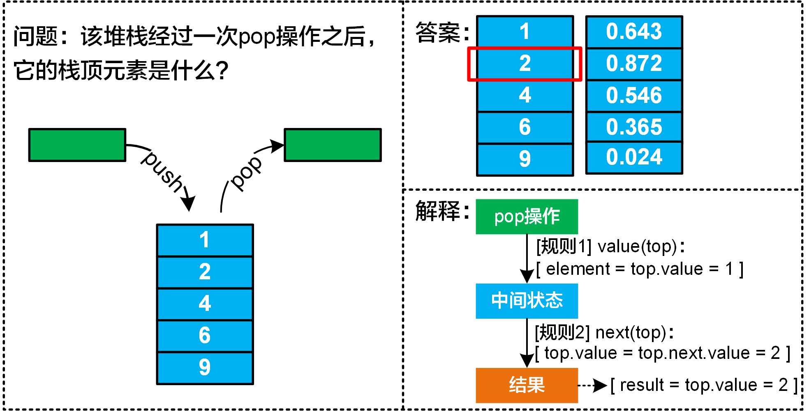
问答（Question answering）
问答：旨在研究如何自动回答自然语言形式的问题
分类：5W1H、 Open/Closed-domain
方法
检索方法：给定特定数据集，通过检索和答案抽取从中找到能够回答问题的答案
自然语言生成：根据知识库/知识图谱自动推理/计算问题的答案
面临的难题
多知识约束：答疑
多轮对话
背景知识的表示与应用
问答中的用户画像

Slide 19
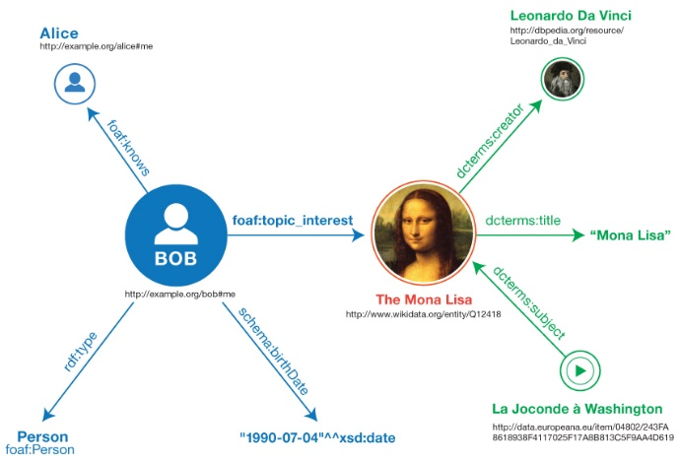
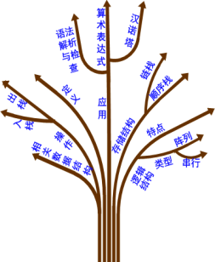
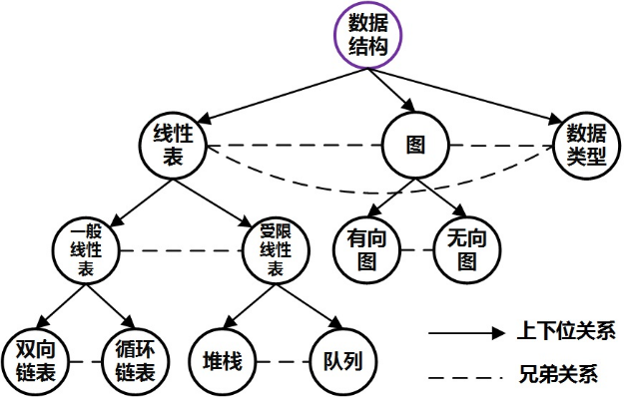
关系抽取（Relationship extraction）
关系抽取：对文档中实体间的语义关系进行检测与分类
难点
训练数据集构建
自然语言的歧义、非规范性
数据间冲突与不确定性

Slide 20
情感分析（Sentiment analysis）
情感分析：识别文本（商品评论、微博发帖等）中的情感状态（悲伤、忧郁、快乐…）、主观评价（积极、消极、中立）等信息
倾向性分析、观点挖掘（ Opinion Mining ）
《复联3》是一部史无前例的电影
让人有些绝望的电影结局
MIUI8系统还算流畅，功能多，人性化，但是广告不能完全关闭
基本方法：
情感词库（ happy, sad, bored... ）
统计方法：LSA、SVM、...
难题：
多样性的修辞手段，如反语，讽刺；
分面观点。商品：数码相机；新闻事件：雷公太极被徐晓冬KO

Slide 21
主题分割（Topic segmentation ）
主题分割：将单个长文本分割成较短的、主题一致（topically coherent）的多个片段
To construct the FalDroid-I dataset, approximately 15,000 malware samples are ﬁrst downloaded from VirusShare and uploaded to VirusTotal, which is a system with 53 anti-virus scanners. The following two issues are found from the anti-virus scanners…. Finally, 8,407 malware samples in 36 families are labeled. The samples in the FalDroid-II dataset are provided by contagion and MassVet and labeled in the same manner as those in the FalDroid-I dataset. Finally, 643 malware samples in 43 families are labeled.
基本方法：
基于内容变化：同一文本主题的部分往往具有较高相似度，通过聚类以及主题模型估等；
基于边界特征：在主题间进行切换时的边界特征，如过渡性、总结性文本
难题：
任务目标模糊，主题粒度多样性
自然语言歧义性，无关信息的干扰

Slide 22
词义消歧（Word sense disambiguation）
词义消歧：当一个单词具有多重含义时，确定该单词在句子中的具体含义
实例：
Little John was looking for his toy box. Finally he found it. The box was in the pen. John was very happy.
方法
基于词典、叙词表（Thesauri）以及词汇知识库（如Wordnet）
半监督方法：利用小型语料库作为种子数据
监督方法：使用标注语料进行训练
难题
词义的离散性（discreteness of senses）
语用学问题，需要常识（common sense ）

Slide 23
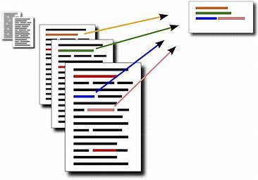
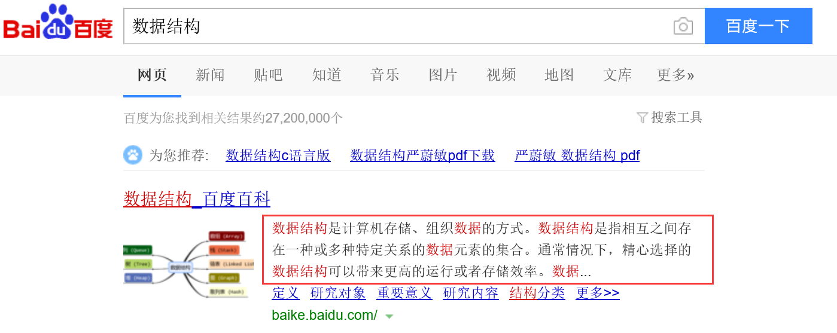
自动文摘（Automatic summarization）
自动文摘：为文档自动生成一个包含原文档要点的压缩版本
实例：搜索引擎为每个返回结果生成一段摘要
方法
抽取方法：抽取包含重要信息的部分，而不对抽取内容进行修改
概括方法：利用自然语言生成技术进行更精炼的修改、复述。
难题
可读性、可理解性、压缩要求、背景知识
评估问题：人工、自动；ROUGE: Recall Oriented Understudy for Gisting Evaluation
Notes:
于摘要中n元词(n-gram)的共现信息来评价摘要，是一种面向n元词召回率的评价方法。基本思想为由多个专家分别生成人工摘要，构成标准摘要集，将系统生成的自动摘要与人工生成的标准摘要相对比，通过统计二者之间重叠的基本单元(n元语法、词序列和词对)的数目，来评价摘要的质量。

Slide 24
共指消解（ Coreference resolution）
共指消解：自动识别出文本中表示同一个事物的不同指称(mention)
实例
甲队打败了乙队，他们更强
虽然甲队打败了乙队，但他们都很强
方法
启发式规则：最接近语法兼容词（closest grammatically compatible word）
基于ML: Mention-Pair Models、Mention-Ranking Models、Graph-Based Approaches
面临的难题
如何应用背景知识
自然语言表达多样与歧义性（甲队打败了乙队，他们实力还是强/弱一些）

Slide 25
文本建模
文本建模：将非（半）结构化文本转化为结构化形式便于后续分析处理。
理论基础：Zipf’s Law & Heaps’ Law
Zipf’s Law：描述文档中的词频分布
Heaps’ Law：描述文档集的增长与文档中词汇量之间的量化关系
对于索引机制、术语权重的设计具有指导作用

Slide 26
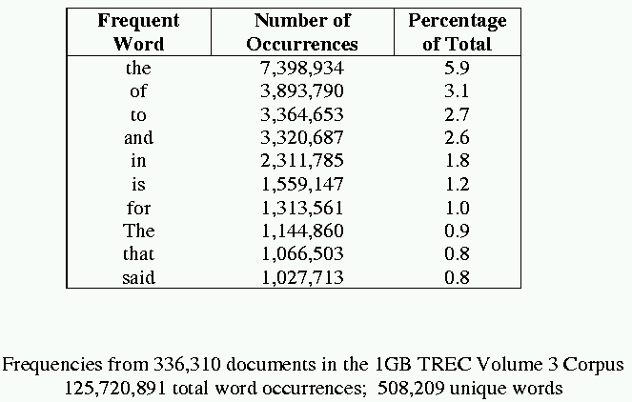
文本建模 - Zipf’s Law
词频分布
少数词非常普遍：如两个频度最高的词（the 与of）在文本中占10%的比例
大多数出现的频次非常低：一半左右的词在语料库中只出现一次
词频的分布是长尾（long tailed）或重尾（heavy tailed）分布

Slide 27
文本建模 - Zipf’s Law
Zipf’s Law
Rank (r): 一个词按照词频(f ) 从大到小的排列次序.
George Kingsley Zipf (1902-1950) 发现:
The i th most frequent term has frequency proportional to 1/i
Let this frequency be c/i.
Then
The k th Harmonic number is
c = 1/H_{m} = 1/ln(500k) ~ 1/13.
So the i th most frequent term has frequency roughly 1/13i.

Slide 28
文本建模 - Zipf’s Law
Frequency of 50 most common words in English
(sample of 19 million words)

Slide 29
文本建模 - Zipf’s Law
rf*1000/n

Slide 30
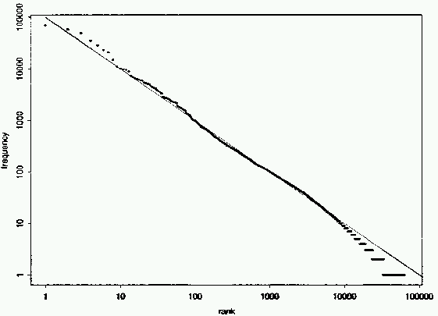
文本建模 - Zipf’s Law
Zipf’s Law的符合程度
符合y = kx^{c}的分布为幂律分布 (power law).
Zipf’s law 也是幂律分布
在双对数坐标系(log-log plot)，幂律分布为斜率为 c的直线
除了rank很高与很低的术语，Zipf 分布与实际符合较好
Fit to Zipf for Brown Corpus

Slide 31
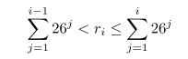
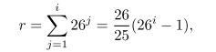
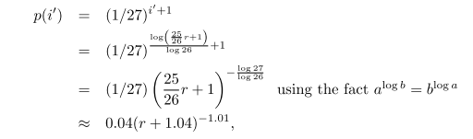
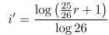
文本建模 - Zipf’s Law
Zipf 定律的解释
Miller’s Monkey
长度为 i 的词的概率：
长度为 i 的词的rank值
http://pages.cs.wisc.edu/~jerryzhu/cs838/words.pdf

Slide 32
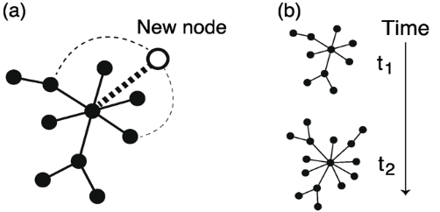
文本建模 - Zipf’s Law
Zipf 定律的解释
Principle of least effort：词频的差异有助于使用较少的词汇表达尽可能多的语义
语言使用的影响机制：Preferential attachment
Start with a limited number of initial nodes
At each time step, add a new node that has m edges that link to m existing nodes in the system
When choosing the nodes to which to attach, assume a probability ∏ for a node i proportional to the number ki of links already attached to it
After t time steps, the network will have n=M+m₀ nodes and M=mt edges
It can be shown that this leads to a power law network!

Slide 33
文本建模 – Zipf’s Law
z(r)
F_{f}
The most useful words
F_{r}
r
Luhn (1958) suggested that both extremely common and extremely uncommon words were not very useful for indexing.

Slide 34
文本建模 - Zipf’s Law
Zipf’s Law对索引的作用
好的索引词汇
词频太高：可能返回所有文档
词频太低： 仅能返回很少的文档
利用Zipf’s Law可以去除频次高的Stopword，优化的倒排索引的时空开销

Slide 35
文本建模 - Zipf’s Law
Doc 1
Doc 2
Doc 3
Doc 4
one fish, two fish
red fish, blue fish
cat in the hat
green eggs and ham
1
2
3
4
blue
1
blue
2
cat
1
cat
3
egg
1
egg
4
fish
1
1
fish
1
2
green
1
green
4
ham
1
ham
4
hat
1
hat
3
one
1
one
1
red
1
red
2
two
1
two
1
倒排索引

Slide 36
文本建模 - Heaps’s Law
Heaps在1978年提出Heaps’s Law。他观察到在语言系统中，词汇表的大小与文本篇幅（所有出现的单词累积数目）之间存在幂函数关系，其幂指数小于1
Heaps’s Law的作用
可以估测跟定文本集的词汇表的大小
可以预测随着文本集增长倒排索引规模的变化
Heaps’s Law：
V是词汇表的大小
n是文本集词的个数
10≤ K ≤100, β≈0.4~0.6
V
Text size

Slide 37
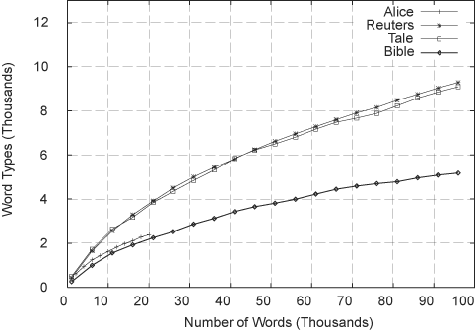
文本建模 - Heaps’s Law

Slide 38
文本建模 - Heaps’s Law
We want to estimate the size of the vocabulary for a corpus of 1,000,000 words. However, we only know statistics computed on smaller corpora sizes:
For 100,000 words, there are 50,000 unique words
For 500,000 words, there are 150,000 unique words
Estimate the vocabulary size for the 1,000,000 words corpus
How about for a corpus of 1,000,000,000 words?
7.73
866

Slide 39
Benford定律 (第一数字定律)
现实世界的数据集中, 首位数字为1至9的样本数量并非均匀分布，而是从1至9随着数值增加，频率逐渐减少
1881年，天文学家 Simon Newcomb发现对数表中以1起首的页较为破旧。
1938年，物理学家Frank Benford 做了20,229 组观测（人口数量、出生率、物理化学常数等），给出Benford定律
1938年，WVU的Mark Nigrini将Benford定律作为审计工具，检测公司数据的异常
Notes:
本项目获授权发明专利25项。

Slide 40
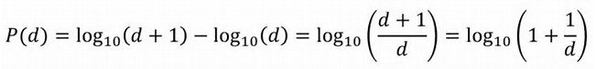
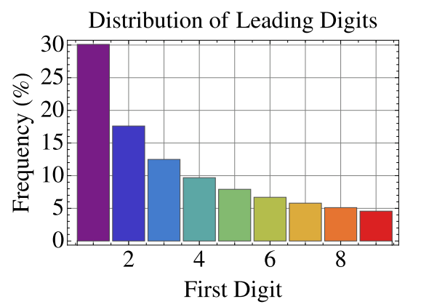
Benford定律
首位数字 | 比例
1 | 30.1%
2 | 17.6%
3 | 17.6%
4 | 9.7%
5 | 7.9%
6 | 6.7%
7 | 5.8%
8 | 5.1%
9 | 4.6%
适用性：
d 大于9时仍适用；
数据不是十进制仍适用；
数量级跨度越大越符合，整个国家的家庭收入/一个村的家庭收入
Notes:
本项目获授权发明专利25项。

Slide 41
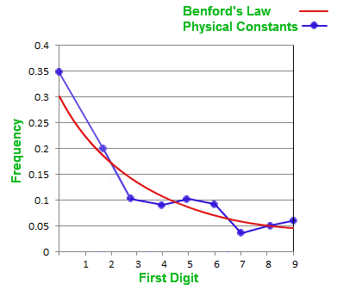
Benford定律 - 适用范围
由度量单位制获得的数据：人口数量、股票价格、半衰期、物理书中的答案、素数、 Fibonacci数列、任何数字的幂（如2、3）
不符合数据主要是任意获得的和受限数据，如彩票数字、电话号码、汽油价格、日期、体重、身高
Notes:
本项目获授权发明专利25项。

Slide 42
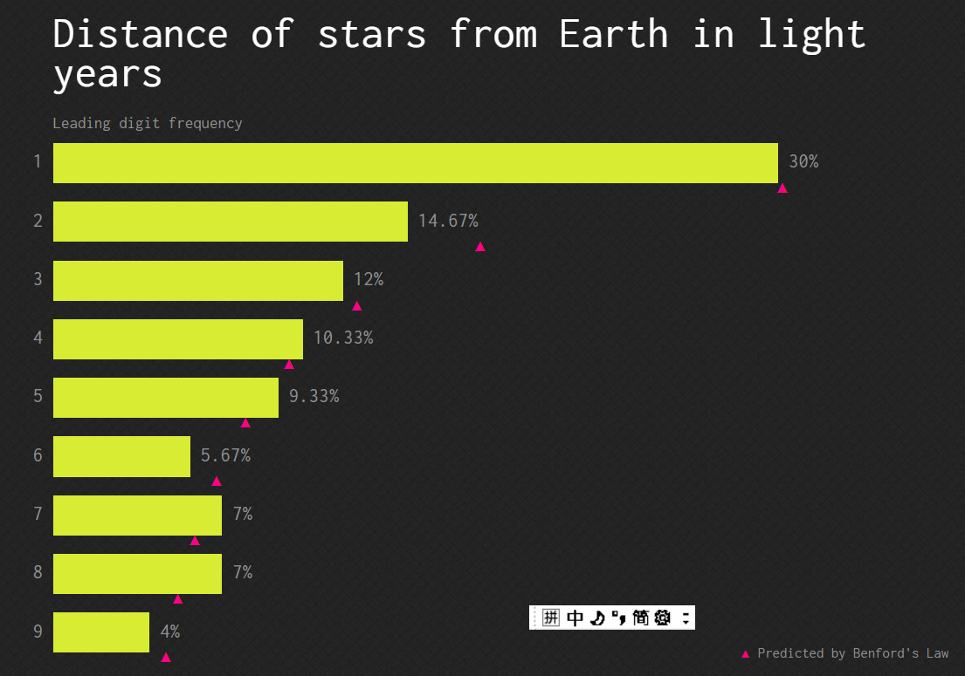
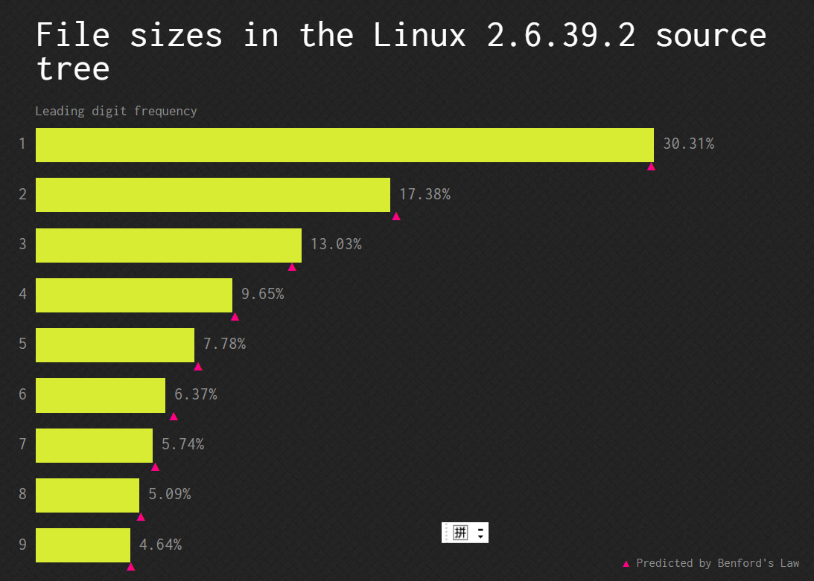
Benford定律
http://www.testingbenfordslaw.com/google-books-1-grams
Notes:
本项目获授权发明专利25项。

Slide 43
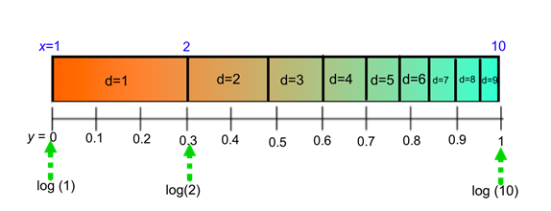
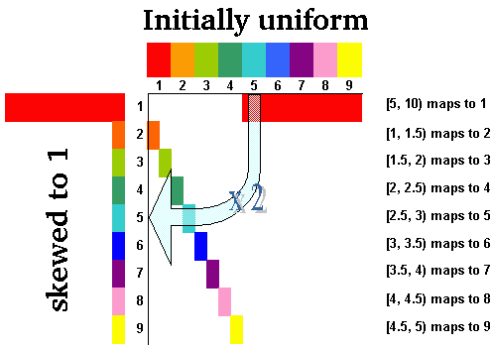
Benford定律 - 可能成因
固定倍率增长的数据，由数字a增长到a + 1起首的数的时间比a + 1到a + 2需要更多时间。（CPU主频、证券市场指数）
尺度不变形
对Benford定律的解释仍是开放问题。不影响其应用。
Notes:
本项目获授权发明专利25项。

Slide 44
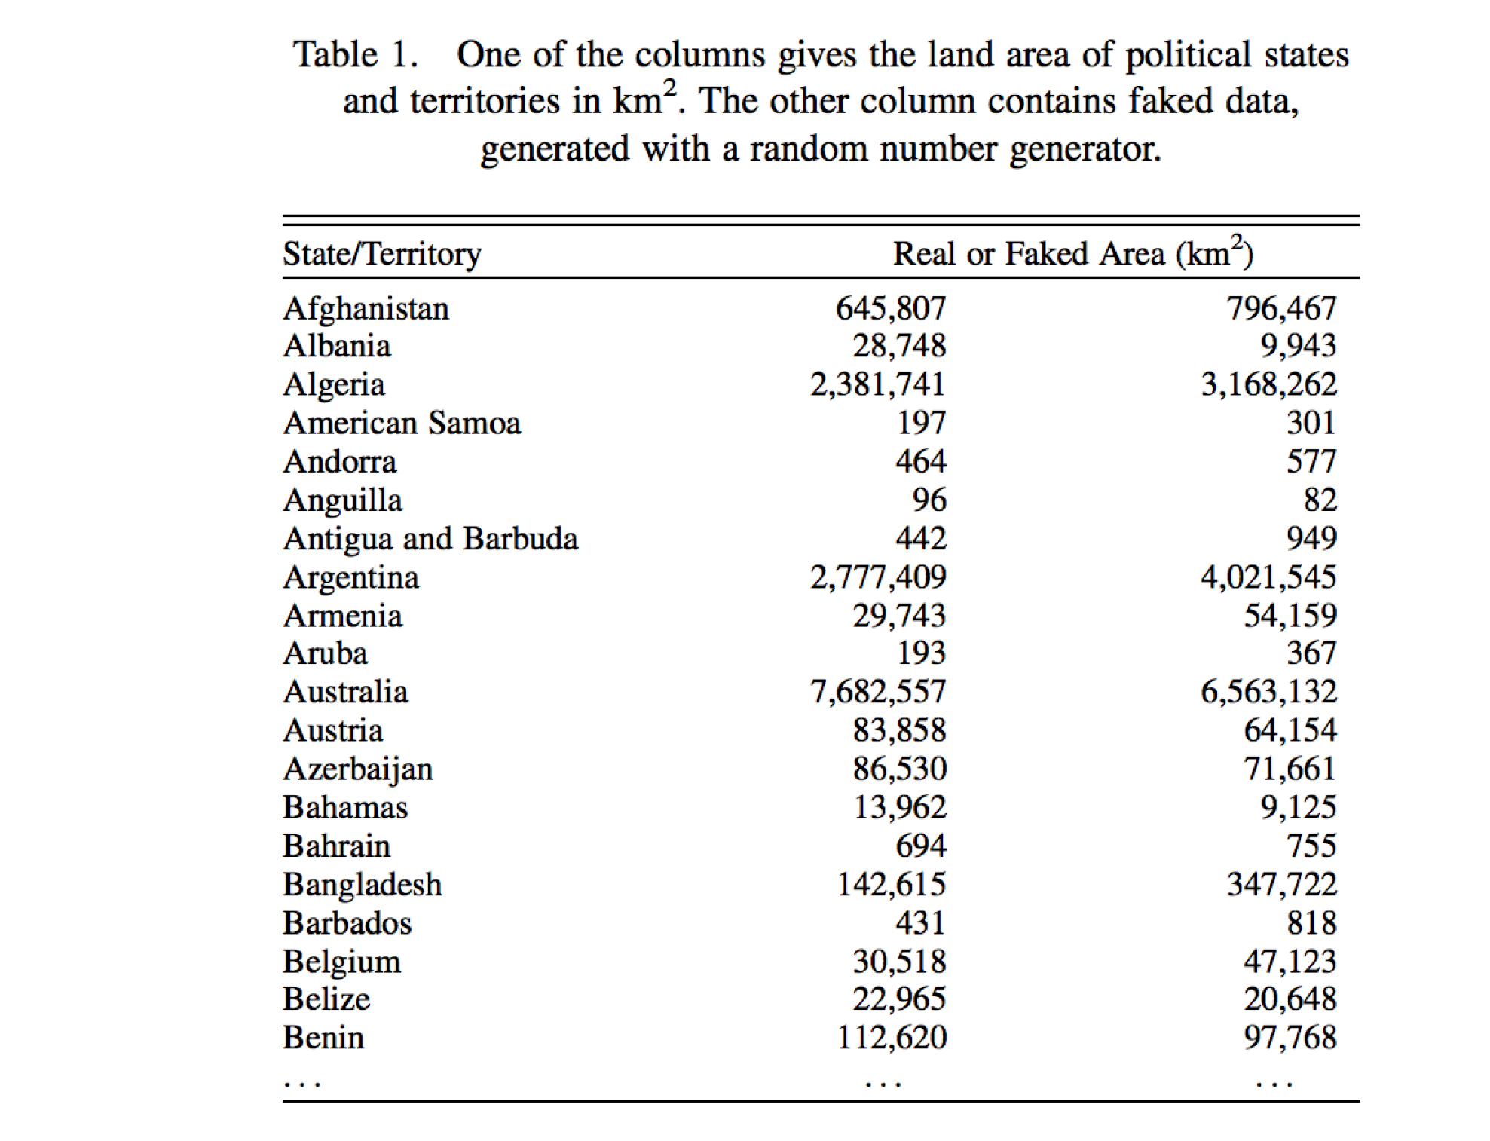
Benford定律 - 应用
https://statweb.stanford.edu/~owen/courses/306a/ZipfByHera.pdf
Notes:
本项目获授权发明专利25项。

Slide 45
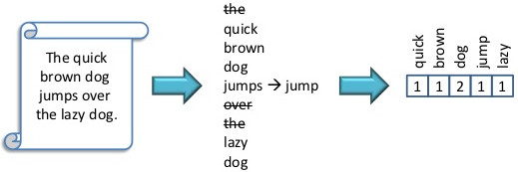
语言模型
各类NLU任务大量使用了不同的机器学习、数据挖掘算法，这些算法很难直接处理自然语言中的原始文本
自然语言特点：非规范、歧义、动态演化
需求：结构化、向量长度固定、数值型、可计算
语言模型：自然语言在不同语言单位上的数学模型，旨在实现自然语言的可计算性。
词袋模型：用文档中出现的词汇来表示文档
两个问题：词汇表、重要性度量
优点：简单有效；缺点：忽略词序、上下文、稀疏

Slide 46
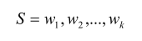
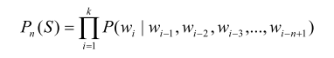
语言模型
概率语言模型：根据给定词汇序列来预测下一个词汇的概念模型
简化：
N元文法：n = 1: unigram; n = 2: bigram; n = 3: trigram
n>4的情况很少， 随着n增加，复杂度增高，数据稀疏性问题严重，需要更大的语料库
词序影响不大的NLU应用，如IR，取n = 1
词序影响较大大的NLU应用，如MT，取n = 3，4

Slide 47
语言模型
Synonymy (一义多词)：poor recall
Polysemy (一词多义)：poor precision
auto
engine
bonnet(引擎盖)
tyres(轮胎)
lorry(货车)
boot（行李箱）
car
emissions
hood(引擎盖)
Make（品牌）
model (型号)
trunk（行李箱）
make
hidden
Markov
model
emissions（输出概率）
normalize
Synonymy
Will have small cosine
but are related!
Polysemy
Will have large cosine but not truly related
from Lillian Lee

Slide 48
语言模型
主题模型：利用非监督方法获得文档中隐含的主题
非监督：数据集的类别(标签)未知，识别数据的簇与隐含模式
隐含主题所在空间是低维的
分布假设（Distributional Hypothesis）：经常出现在相同上下文环境中的两个词具有语义上的相似性
主题模型假设文档中的词是通过以一定概率选择了某个主题，并从这个主题中以一定概率选择某个词语生成的。

Slide 49
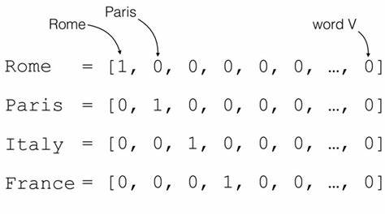
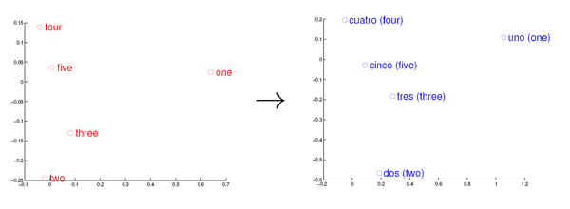
语言模型
神经网络语言模型：利用神经网络学习词汇、句子、字符等的分布式表示。
One-hot Encoding ：高维、稀疏、正交、距离相等，祖母细胞
分布式表示（Distributed representation）：将语义信息分布到不同相互独立的维度上，低维、稠密，语义计算
陕西 - 西安 = 河南 - 郑州

Slide 50
BoW模型
Bag of Words：文本（段落或者文档）被看作是无序的词汇集合
基本假设：词与词之间概率分布条件独立（在给定类别后每个词的概率分布与其他词无关）
忽略语法、单词顺序
简单，但是有效
John is quicker than Mary
Mary is quicker than John
From Christopher’s ppt
McDonald's slims down spuds
Fast-food chain to reduce certain types of fat in its french fries with new cooking oil.
NEW YORK (CNN/Money) - McDonald's Corp. is cutting the amount of "bad" fat in its french fries nearly in half, the fast-food chain said Tuesday as it moves to make all its fried menu items healthier.
But does that mean the popular shoestring fries won't taste the same? The company says no. "It's a win-win for our customers because they are getting the same great french-fry taste along with an even healthier nutrition profile," said Mike Roberts, president of McDonald's USA.
But others are not so sure. McDonald's will not specifically discuss the kind of oil it plans to use, but at least one nutrition expert says playing with the formula could mean a different taste.
Shares of Oak Brook, Ill.-based McDonald's (MCD: down $0.54 to $23.22, Research, Estimates) were lower Tuesday afternoon. It was unclear Tuesday whether competitors Burger King and Wendy's International (WEN: down $0.80 to $34.91, Research, Estimates) would follow suit. Neither company could immediately be reached for comment.
“Bag of Words”
14 × McDonalds
12 × fat
11 × fries
8 × new
7 × french
6 × company, said, nutrition
5 × food, oil, percent, reduce, taste, Tuesday

Slide 51
BoW模型
Document 1
Term
Document 1
Document 2
The quick brown
fox jumped over
the lazy dog’s
back.
aid
0
1
all
0
1
Stopword
List
back
1
0
brown
1
0
come
0
1
for
dog
1
0
is
fox
1
0
of
Document 2
good
0
1
the
jump
1
0
to
lazy
1
0
Now is the time
for all good men
to come to the
aid of their party.
men
0
1
now
0
1
over
1
0
party
0
1
quick
1
0
their
0
1
time
0
1

Slide 52
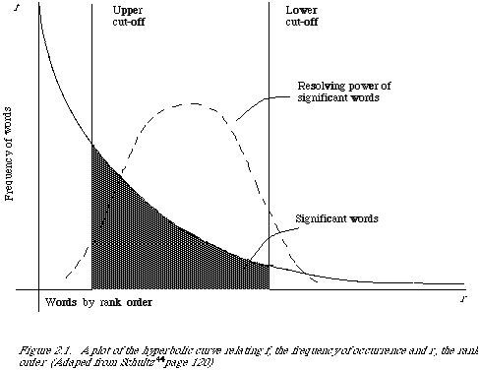
BoW模型
The most frequent words are not the most descriptive.
Slide from Mitch Marcus

Slide 53
BoW模型
TF-IDF measure:
Term frequency (tf)
Inverse document frequency (idf)
A way to deal with some of the problems of the Zipf distribution
Goal: Assign a tf*idf weight to each term in each document

Slide 54
BoW模型
Slide from Mitch Marcus

Slide 55
BoW模型
IDF provides high values for rare words and low values for common words
For a collection
of 10000 documents
(N = 10000)
Slide from Mitch Marcus

Slide 56
BoW模型
Normalize the term weights (so longer documents are not unfairly given more weight)
normalize usually means force all values to fall within a certain range, usually between 0 and 1, inclusive.
Slide from Mitch Marcus

Slide 57
BoW模型

Slide 58
BoW模型
TFIDF例子
D1 : This is a database system textbook
D2 : Oracle database sells for $1000 this year
D3 : My oracle database textbook for my database class
Raw frequencies:
 | Database | System | Textbook | Oracle | Sells | Year | class
D1 | 1 | 1 | 1 | 0 | 0 | 0 | 0
D2 | 1 | 0 | 0 | 1 | 1 | 1 | 0
D3 | 2 | 0 | 1 | 1 | 0 | 0 | 1

Slide 59
BoW模型
TFIDF例子
D1 : This is a database system textbook
D2 : Oracle database sells for $1000 this year
D3 : My oracle database textbook for my database class
Normalized frequencies:
 | Database | System | Textbook | Oracle | Sells | Year | class
D1 | 1 | 1 | 1 | 0 | 0 | 0 | 0
D2 | 1 | 0 | 0 | 1 | 1 | 1 | 0
D3 | 1 | 0 | 0.5 | 0.5 | 0 | 0 | 0.5

Slide 60
BoW模型
TFIDF例子
D1 : This is a database system textbook
D2 : Oracle database sells for $1000 this year
D3 : My oracle database textbook for my database class
Document frequencies:
Database | System | Textbook | Oracle | Sells | Year | class
3 | 1 | 2 | 2 | 1 | 1 | 1

Slide 61
BoW模型
normalized term-frequency (tf_{ij})
Document frequency(df_{j})
 | Database | System | Textbook | Oracle | Sells | Year | class
D1 | 1 | 1 | 1 | 0 | 0 | 0 | 0
D2 | 1 | 0 | 0 | 1 | 1 | 1 | 0
D3 | 1 | 0 | 0.5 | 0.5 | 0 | 0 | 0.5
Database | 3 | Sells | 1
System | 1 | Year | 1
Textbook | 2 | Class | 1
Oracle | 2
w_{ij} =
tf_{ij} * log(d/df_{j})
 | Database | System | Textbook | Oracle | Sells | Year | class
D1 | 1 * log3/3 = 0 | 1 * log 3/1 =1.548 | 1 * log(3/2) =0.548 | 0 | 0 | 0 | 0
D2 | 0 | 0 | 0 | 0.548 | 1.548 | 1.548 | 0
D3 | 0 | 0 | 0.5 * log(3/2) = 0.274 | 0.274 | 0 | 0 | 0.774

Slide 62
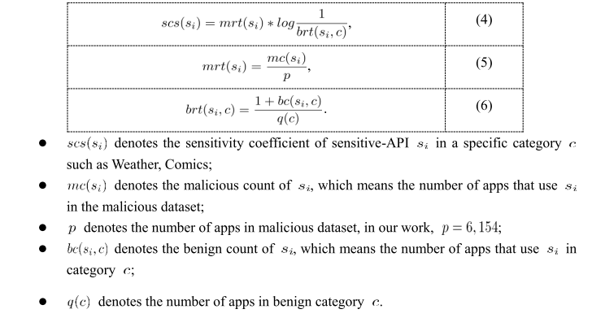
BoW模型

Slide 63
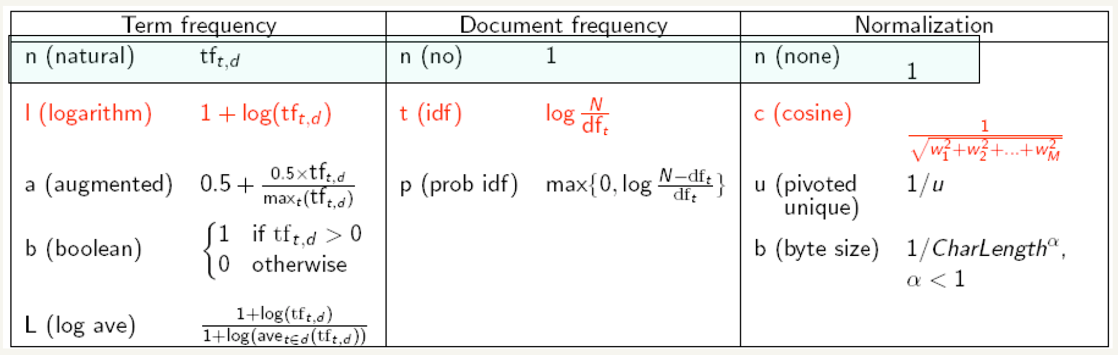
BoW模型
Raw term frequency is not what we want:
A document with 10 occurrences of the term is more relevant than a document with 1 occurrence of the term.
But not 10 times more relevant.
0 → 0, 1 → 1, 2 → 1.3, 10 → 2, 1000 → 4, etc.
http://www.stanford.edu/class/cs276/handouts/lecture6-tfidf.ppt

Slide 64
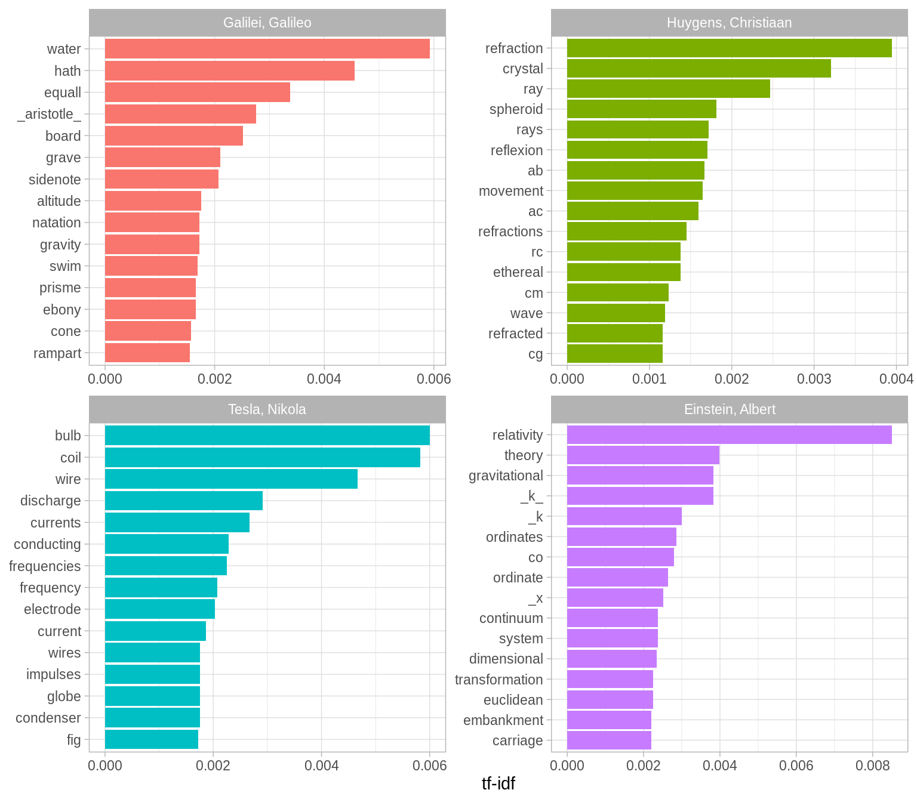
BoW模型
Discourse on Floating Bodies by Galileo Galilei
Treatise on Light by Christiaan Huygens
Experiments with Alternate Currents of High Potential and High Frequency by Nikola Tesla
Relativity: The Special and General Theory by Albert Einstein.
https://www.tidytextmining.com/tfidf.html

Slide 65
BoW模型
相似度计算（文档之间、文档与查询之间）
利用距离（欧氏距离）来计算文档之间的相似性
d(d₁, d₂) > d(d₁, d₃)
d₂
d₁
d₃
如果d₂ =2*d₁呢？（d₂是d₁复制自身后附加到文档尾部形成的文档）

Slide 66
BoW模型
相似度计算 cos(d₁, d₂)
如果w被归一化：
如果w未被归一化：

Slide 67
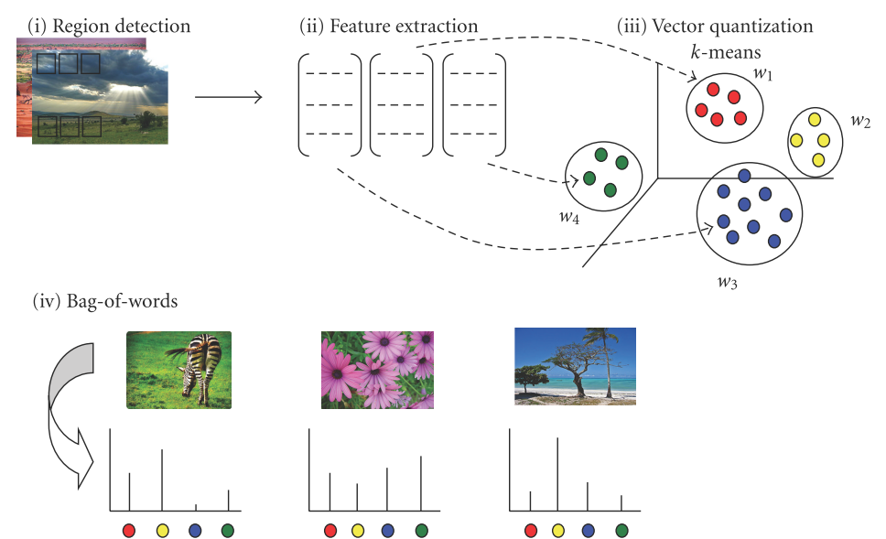
BoW模型
Tsai C. Bag-of-Words Representation in Image Annotation: A Review. International Scholarly Research Notices, 2012: 1-19

Slide 68
主题模型概述
BoW模型的局限性
Synonymy (一义多词)：poor recall
Polysemy (一词多义)：poor precision
auto
engine
bonnet(引擎盖)
tyres(轮胎)
lorry(货车)
boot（行李箱）
car
emissions
hood(引擎盖)
Make（品牌）
model (型号)
trunk（行李箱）
make
hidden
Markov
model
emissions（输出概率）
normalize
Synonymy
Will have small cosine
but are related!
Polysemy
Will have large cosine but not truly related
from Lillian Lee

Slide 69
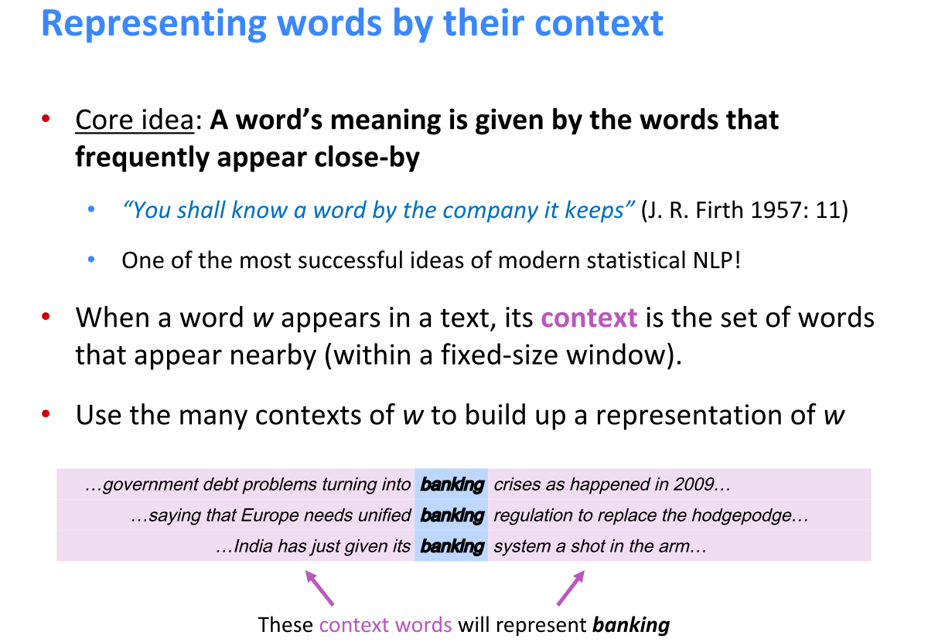
主题模型概述
from Richard Socher’s PPT (https://web.stanford.edu/class/archive/cs/cs224n/cs224n.1184/lectures/lecture2.pdf)

Slide 70
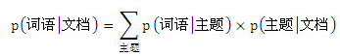
主题模型概述
主题模型通过分析文档中的词以发现蕴藏于其中的主题结构，无须事前标注文档
主题模型假设文档中的词是通过以一定概率选择了某个主题，并从这个主题中以一定概率选择某个词语生成的。
主题模型的中心问题就是利用文档推断出隐藏的主题结构，也就是产生文档的逆过程

Slide 71
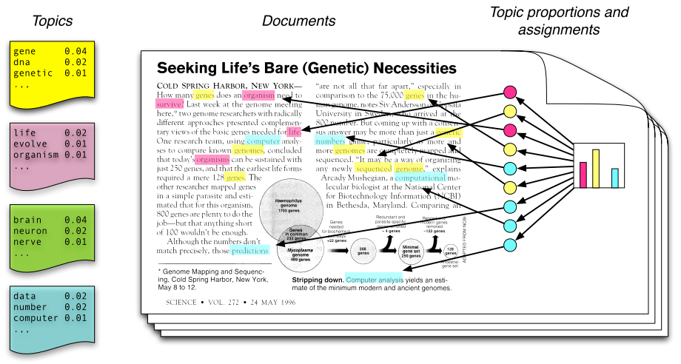
主题模型概述

Slide 72
主题模型的挑战
主题事先未知，不是一个分类问题！
主题1
此外科学家还有另一种方法推测月球岩石的年龄——“撞击坑定年法”：行星或卫星表面越古老的区域，累计遭受陨石的撞击越多，撞击坑数量也就越多；反之，越年轻的区域，累积遭受的撞击越少。通过统计行星或卫星表面单位面积内的撞击坑大小和数量，科学家可以估算这块区域的形成年代。而本次嫦娥五号采样的地点，正是通过撞击坑定年法推测较为年轻的月球区域。
主题2
主题3
主题4

Slide 73

主题模型的挑战
机器不理解单词、短语、句子等的语义。
此外科学家还有另一种方法推测月球岩石的年龄——“撞击坑定年法”：行星或卫星表面越古老的区域，累计遭受陨石的撞击越多，撞击坑数量也就越多；反之，越年轻的区域，累积遭受的撞击越少。通过统计行星或卫星表面单位面积内的撞击坑大小和数量，科学家可以估算这块区域的形成年代。而本次嫦娥五号采样的地点，正是通过撞击坑定年法推测较为年轻的月球区域。

Slide 74
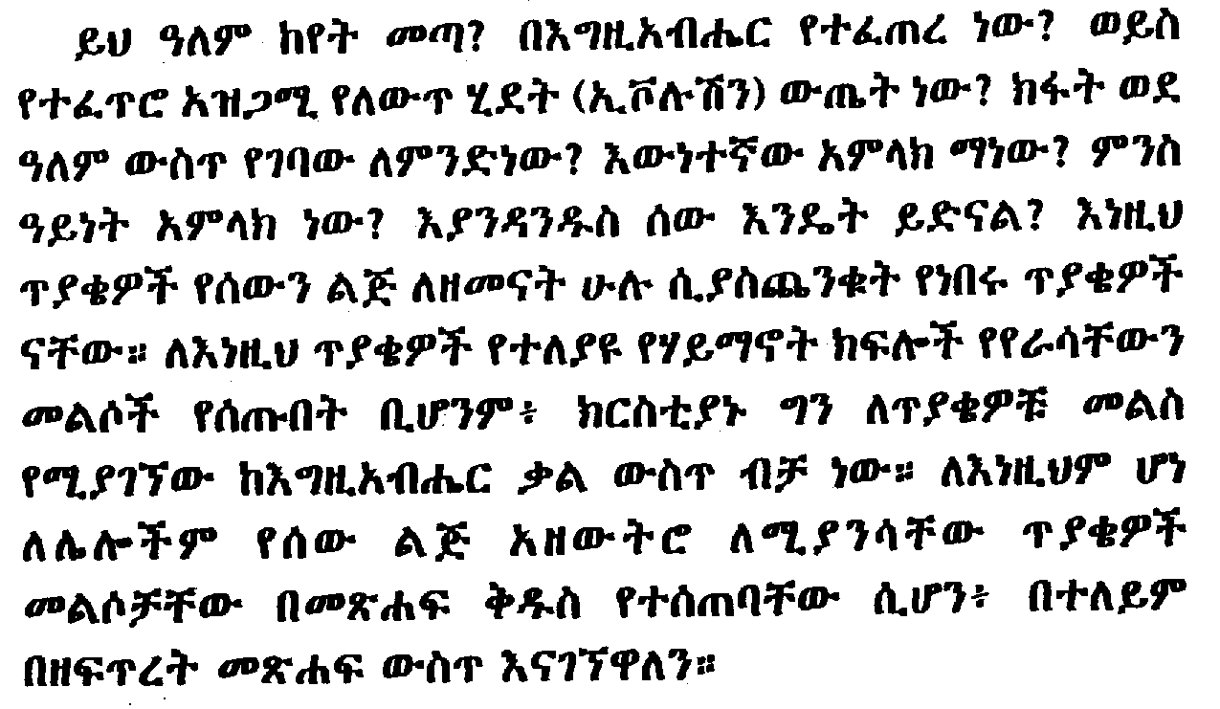

主题模型的挑战
机器不理解单词、短语、句子等的语义。
非洲阿姆哈拉语

Slide 75
主题模型概述
主要的主题模型
LSA
(SVD)
特点：利用SVD发现隐含主题，无监督、降维、处理一义多词
局限性：一词多义、维度选取、复杂度高、缺少物理解释
概率化
pLSA
特点：概率模型，物理解释、一词多义
局限性：概率模型不完备（文档的生成）、计算量大
贝叶斯化
LDA
特点： dirichlet先验，不易过拟合
局限性：主题之间关系的建模
NMF
特点： 非负矩阵分解，物理解释
局限性：灵活性不如 LDA

Slide 76
LSA模型
Latent Semantic Analysis (LSA) ：于1988 年由Susan Dumais 等人提出，用于解决关键词检索中由于一义多词引起的漏检索和误检索的问题。
Latent ：present but not evident, hidden
LSA通过分析文档及其包含词汇的关系，发现与文档与词汇相关的隐含概念
适用于两类模态构成的二元组数据

Slide 77
LSA模型
分布假设（Distributional Hypothesis）：经常出现在相同上下文环境中的两个词具有语义上的相似性
LSA利用奇异值分解 (Singular Value Decomposition, SVD)把文档与词汇映射到一个隐含语义空间，维度也是隐含概念数，远小于词汇数。在这个空间中，同义词相互更接近
在信息检索中，也被称为Latent Semantic Indexing (LSI)

Slide 78
LSA模型
Dumais解释：
The approach is to take advantage of implicit higher-order structure in the association of terms with documents (“semantic structure”) in order to improve the detection of relevant documents on the basis of terms found in queries.
By “semantic structure”, we mean here only the correlation structure in the way in which individual words appear in documents.
Dumais, et al. Using latent semantic analysis to improve access to textual information. Proceedings of the SIGCHI conference on Human factors in computing systems. ACM, 1988.

Slide 79
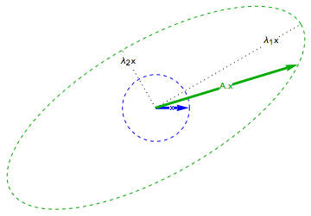

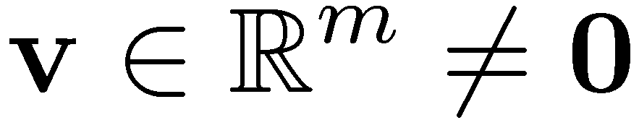
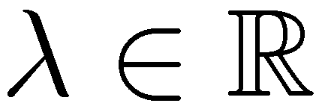
LSA模型
特征向量与特征值
对于m×m方阵 S
特征向量
特征值
特征值是什么？

Slide 80
LSA模型
特征向量与特征值
m×m方阵 S最多有m个特征值，不同特征值对应的特征向量线性无关。
一个特征值有多少个特征向量？
如何计算v 与 λ：
计算 det(A-λI), 生成n次多项式方程
求解关于λ 的方程det(A-λI)=0，解就是特征值
对于每个λ ，求解关于x的方程 (A-λI) x=0 ，解就是对应λ 的特征向量

Slide 81

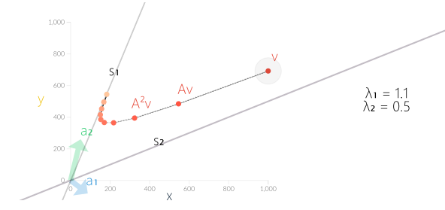
LSA模型
特征值表示对应特征的重要性，特征向量表示特征是什么，可以利用前m 的特征向量近似这个矩阵。
不同特征向量的影响是不同的，影响程度由特征值表示。
当n趋于无穷时，A^{n}v趋于最大特征值对应的特征向量
特征向量是红点（原蓝色数据的投影）具有最大的方差时的旋转线，可看作最具有区分度的特征
Principal Component Analysis

Slide 82
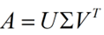
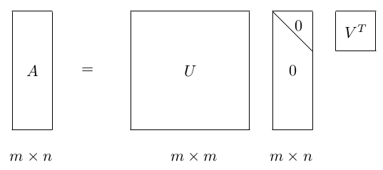
LSA模型
特征值分解只能支持方阵！
奇异值分解(Singular Value Decomposition, SVD)—获取一般矩阵的重要特征。通过降维，找出隐含的“模式”，用在模式识别、数据压缩等方面
对于m*n的矩阵，存在一个分解
U: m*m的正交矩阵, 列是AA^{T}的特征向量
V: n*n的正交矩阵, 列是A^{T}A的特征向量
Σ :m*n对角矩阵，对角线上元素称为奇异值，从大到小排列，是AA^{T}与A^{T}A的特征值的非零平方根

Slide 83
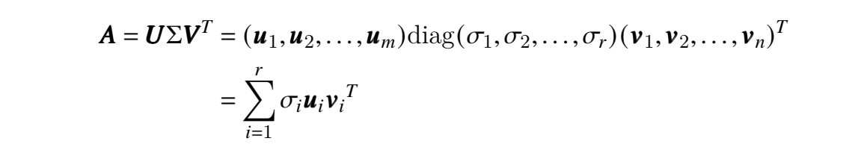
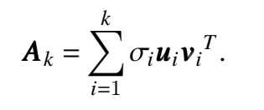
3.3.2 LSA模型
奇异值分解(Singular Value Decomposition, SVD)
A_{k} 与 A 是m×n矩阵，k << r.

Slide 84
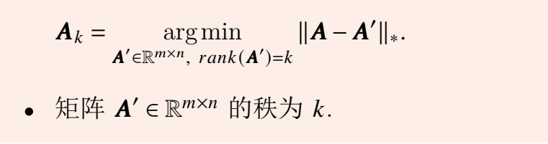
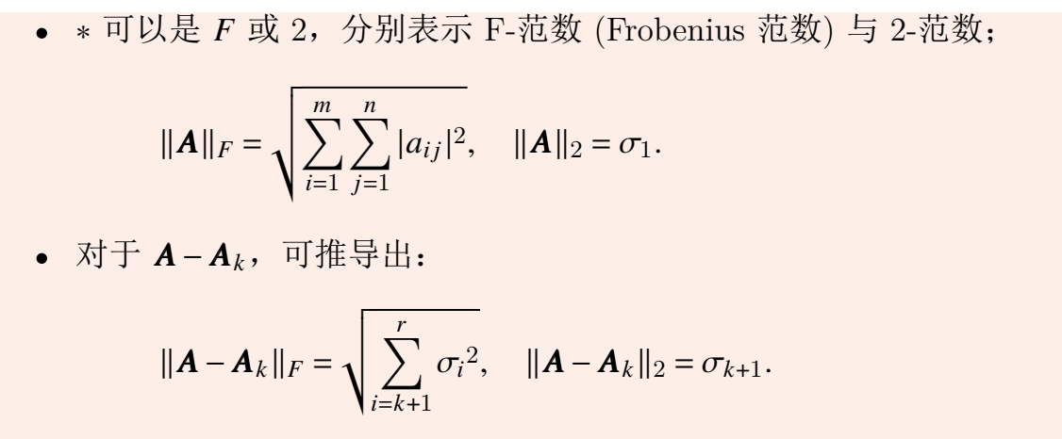
3.3.2 LSA模型
奇异值分解(Singular Value Decomposition, SVD)
SVD可用于计算最佳的低秩近似。旨在找出秩为k的近似矩阵A_{k}
Eckart–Young–Mirsky 定理

Slide 85
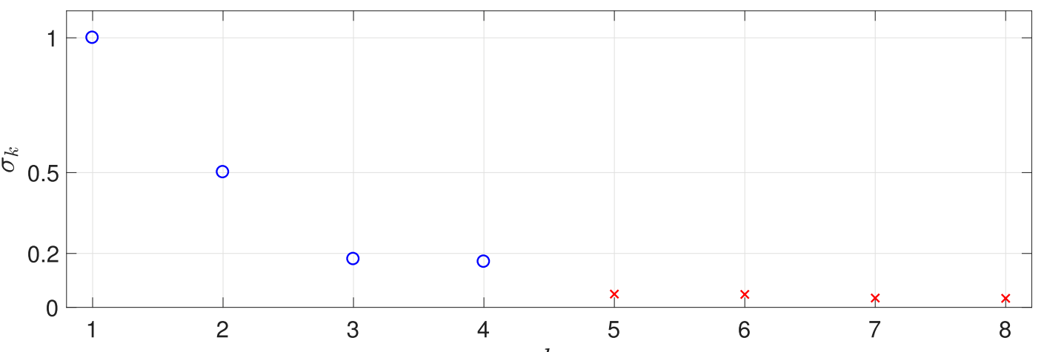

LSA模型
奇异值分解(Singular Value Decomposition, SVD)
MRI图像
文本

Slide 86

LSA模型
奇异值分解(Singular Value Decomposition, SVD)
用随机矩阵看一下奇异值的变化趋势

Slide 87

LSA模型
LSA的四个步骤
构建Term-by-Document matrix
对矩阵的每个元素赋予权重（如TF/IDF）

Slide 88


LSA模型
LSA的四个步骤
奇异值分解：
利用k-维(k<<n)语义空间生成 的低秩近似矩阵
$$A$$
Frobenius norm
(弗罗贝尼乌斯)

Slide 89

LSA模型
奇异值分解
奇异值在矩阵Σ中从大到小排列，而且减少特别快，很多情况下，前10%甚至1%的奇异值的和就占了全部奇异值之和的99%。可用前k个的奇异值来近似描述矩阵
A≈A_{k}=U_{k} Σ_{k} V_{k}^{T}

Slide 90

3.3.2 LSA模型
k值选取
两难问题与“特设”的问题
方法一：碎石图 (Scree plot)
方法二： Guttman-Kaiser 准则
方法三：奇异值能量

Slide 91
LSA模型
奇异值分解
U_{k} 与V_{k} 的每一列对应一个隐含概念
根据隐含概念，词汇与文档具有一个新的表示
词汇被表示为U_{k} Σ_{k} 的行向量
文档被表示为 Σ_{k}V_{k}的列向量
查询（有一个或多个词汇构成）可表示词汇对应向量的中心点
在低维空间，计算词汇、文档、查询之间的相似度或相关度

Slide 92
LSA模型
LSA的一个例子（From Alex Thomo’s Tutorial）
Suppose we have the following set of ﬁve documents
d1 : Romeo and Juliet.
d2 : Juliet: O happy dagger!
d3 : Romeo died by dagger.
d4 : “Live free or die”, that’s the New-Hampshire’s motto.
d5 : Did you know, New-Hampshire is in New-England.
and a search query: dies, dagger.
d3 > d2, d4. d1, d5？

Slide 93

LSA模型
LSA的一个例子（From Alex Thomo’s Tutorial）
Term-document matrix: If term i occurs a times in document j then A[i, j] = a
1 0 1 0 0
1 1 0 0 0
0 1 0 0 0
0 1 1 0 0
0 0 0 1 0
0 0 1 1 0
0 0 0 1 0
0 0 0 1 1

Slide 94
LSA模型
LSA的一个例子（From Alex Thomo’s Tutorial）
对矩阵A 执行SVD (BlueBit calculator at http://www.bluebit.gr/matrix-calculator)
2.285 0.000 0.000 0.000 0.000
0.000 2.010 0.000 0.000 0.000
0.000 0.000 1.361 0.000 0.000
0.000 0.000 0.000 1.118 0.000
0.000 0.000 0.000 0.000 0.797
Σ =
-0.396 -0.280 0.571 -0.450 0.102
-0.314 -0.450 -0.411 -0.513 -0.204
-0.178 -0.269 -0.497 0.257 -0.043
-0.438 -0.369 -0.013 0.577 0.220
-0.264 0.346 -0.146 -0.047 -0.417
-0.524 0.246 0.339 0.273 -0.155
-0.264 0.346 -0.146 -0.047 -0.417
-0.326 0.460 -0.317 -0.237 0.725
-0.311 -0.407 -0.594 -0.603 -0.143
-0.363 -0.541 -0.200 0.695 0.229
0.118 -0.677 0.659 -0.198 -0.233
-0.861 0.287 0.358 -0.053 -0.212
-0.128 -0.034 0.209 -0.333 0.910
V^{T} =
U =

Slide 95

LSA模型
LSA的一个例子（From Alex Thomo’s Tutorial）
-0.396 -0.280
-0.314 -0.450
-0.178 -0.269
-0.438 -0.369
-0.264 0.346
-0.524 0.246
-0.264 0.346
-0.326 0.460
2.285 0.000
0.000 2.010
Σ₂ =
U₂ =
V₂^{T} =
-0.311 -0.407 -0.594 -0.603 -0.143
-0.363 -0.541 -0.200 0.695 0.229
隐含主题是什么？
如何解释？
如何刻画隐含主题的重要性？

Slide 96

LSA模型
LSA的一个例子（From Alex Thomo’s Tutorial）
计算词汇在新概念空间下的表示
-0.396 -0.280
-0.314 -0.450
-0.178 -0.269
-0.438 -0.369
-0.264 0.346
-0.524 0.246
-0.264 0.346
-0.326 0.460
-0.905 -0.563
-0.717 -0.905 -0.407 -0.541 -1.001 -0.742 -0.603 0.695
-1.197 0.494
-0.603 0.695
-0.745 0.925
2.285 0.000
0.000 2.010
U₂ × Σ₂ =
×
=

Slide 97
LSA模型
LSA的一个例子（From Alex Thomo’s Tutorial）
计算文档在新概念空间下的表示
2.285 0.000
0.000 2.010
-0.311 -0.407 -0.594 -0.603 -0.143
-0.363 -0.541 -0.200 0.695 0.229
Σ₂ × V₂^{T} =
×
=
-0.711 -0.930 -1.357 -1.378 -0.327
-0.730 -1.087 -0.402 1.397 0.460

Slide 98




LSA模型
LSA的一个例子（From Alex Thomo’s Tutorial）
计算查询(die, dagger)在新概念空间下的表示
利用cosine计算文档与查询的相关度

Slide 99

LSA模型
LSA的一个例子（From Alex Thomo’s Tutorial）

Slide 100

LSA模型 - 实际应用中的几个问题
From Zornitsa Kozareva’s PPT

Slide 101
LSA模型 - 实际应用中的几个问题
问题1：时空开销过大
时间复杂度： O(n^3)，n是文档数，实际应用中文档可能是千万级的
不支持增量式计算
问题2：k值的选择
k 较小的话，能对文档集中的文档做宽泛的比较；较大的话，能对文档集中的文档具体的比较
K 受集合中文档数的影响。 对于上万个文档，通常k 大约取300；对于数百万个文档， k 大约取400 。

Slide 102
LSA模型 - 实际应用中的几个问题
问题3： 为什么要去掉第一个奇异值？
对于文档，第一维度与文档的长度相关
对于单词，它与单词在所有文档中的使用次数相关
去中心化可以解决这个问题，即把矩阵A每一列减去所有列的平均值；但是会减低矩阵的稀疏性
187

Slide 103
SVD的应用效果
利用LSA在TOEFL考试中，在“四选一”选择题中识别同义词/近义词。
预料数据：美联社新闻稿、《美国学术百科全书》、代表性儿童读物、Wikipedia
LSA达到65%的正确率，与非英语母语的国家的考试者相当
Netflix 发起Netflix 奖公开竞赛，设计最新的算法来预测电影评级
用户和项目被表示为潜在因子向量空间里的向量，评级被定义为两个向量之间的点积
BellKor 团队提出的基于SVD的算法获得了100 万美元的 奖金。

Slide 104



SVD的应用
两类模态的二元组数据 ，包括n列 向量。
图像数据压缩
https://hadrienj.github.io/posts/Deep-Learning-Book-Series-2.8-Singular-Value-Decomposition/
m * n → ?
用户画像与推荐

Slide 105

SVD的应用
Apply the SVD on images

Slide 106

SVD的应用
两类模态的二元组数据 ，包括n列 向量。
图像数据压缩
187*187 -> k*(187+187+1)
用户画像与推荐
187

Slide 107
LSA模型
LSA的优点
主题空间表示可以缓解一义多词问题，意义相近的词会为对应同一主题。
降维可去除噪。
无监督过程。
LSA的局限性
发现的“隐含概念”可能难以解释
{(car), (truck), (flower)} ↦ { (1.3452 * car + 0.2828 * truck) , (flower) }
{(car), (bottle), (flower)} ↦ { (1.3452 * car + 0.2828 * bottle) , (flower)}
vehicle
?

Slide 108
3.3.2 LSA模型
LSA的局限性
负号难以解释
没有考虑词频
LSA对上下文更敏感，nurse比doctor更接近physician
LSA 无法发现一词多义，不同上下文中的词被当做具有相同的词义。
the occurrence of "chair" in a document containing "The Chair of the Board" and in a separate document containing "the chair maker" are considered the same
对于m*n矩阵，时间复杂度： O(mn^2)；当有新文档时，需重新训练模型。
from WIKIPEDIA

Slide 109






语言模型评估
困惑度Perplexity：评测一个概率模型预测样本的性能
语言模型给测试集的句子赋予的概率（由单词数量进行了标准化）越大，语言模型越好，困惑度越低。
Chain rule
bigrams
在Image Caption任务中， 是根据图像I给出句子描述w_{1：L}语言的Perplexity。 是图像I与单词序列w_{1：n-1}生成单词w_{n}的概率

Slide 110
语言模型评估
困惑度Perplexity
How hard is the task of recognizing digits ‘0,1,2,3,4,5,6,7,8,9,’:
perplexity = 10
How hard is recognizing (30,000) names at Microsoft.
perplexity = 30,000
If a system has to recognize
A (1 in 4)
B (1 in 4)
C Support (1 in 4)
D (1 in 120,000 each)
Perplexity is ？
Slide from Josh Goodman

Slide 111





语言模型评估
困惑度Perplexity
N-gram模型：Goodman的结果，其中|V|=50000，
Trigram model： Perplexity=74
Bigram model： Perplexity=137
Unigram model： Perplexity=955
具体到生成模型的困惑度
第m个文档
第m个文档的长度

Slide 112


3.3.3 pLSA模型
Probabilistic latent semantic analysis (pLSA) ：1999年被 Thomas Hofmann 提出
同LSA类似，pLSA也引入隐含主题，每对 (d, w) 存在表示“主题”的隐藏变量 z∈Z
在概率框架对双模式或共现信息进行建模
pLSA 假设每对 (d,w) 是由下面过程产生的：
以 P(d) 概率选择文档 d
选定 d后，以 P(z|d) 概率选中主题 z
选中主题z后，以 P(w|z) 概率选中单词 w
假设P(z|d)与P(w|z)是多项分布
图书馆推荐

Slide 113

3.3.3 pLSA模型
Probabilistic latent semantic analysis (pLSA) ：1999年被 Thomas Hofmann 提出
同LSA类似，pLSA也引入隐含主题，每对 (d, w) 存在表示“主题”的隐藏变量 z∈Z
在概率框架对双模式或共现信息进行建模
？

Slide 114
pLSA模型
预备知识
生成模型及其图表达（Graphical Model）
多项分布（Multinomial distribution）
期望最大化算法（Expectation-Maximum）

Slide 115

pLSA模型
生成模型
生成文档
的概率
词的先
验概率
From Tomoharu Iwata’s PPT

Slide 116

pLSA模型
生成模型
一篇文档只由一个主题生成
From Tomoharu Iwata’s PPT

Slide 117

pLSA模型
生成模型
From Tomoharu Iwata’s PPT

Slide 118


pLSA模型
生成模型的图模型（ Graphical Model）
结点及其颜色、边、矩形框的含义？
PLAS
P(z)
P(w|z)
假设P(z|d)与P(w|z)是多项分布
Unigram
W
P(w)
N
Mixture of Unigrams
W
N

Slide 119
pLSA模型
伯努利试验（Bernoulli experiment）
重复固定次数（n次）。
每个试验只有两个可能的结果，即“成功”和“失败”。
每次试验的成功概率均相同。 将p表示成功的概率（在每个试验中），将q = 1-p表示失败的概率。
试验是独立的（先前结果对下一试验的结果没有影响）。
A bag contains 6 red marbles and 4 blue marbles. Five marbles are drawn from the bag without replacement and the number of red marbles is observed. We might let a trial here consist of drawing a marble from the bag and let success be getting a red.

Slide 120
pLSA模型
伯努利试验（Bernoulli experiment）
重复固定次数（n次）。
每个试验只有两个可能的结果，即“成功”和“失败”。
每次试验的成功概率均相同。 将p表示成功的概率（在每个试验中），将q = 1-p表示失败的概率。
试验是独立的（先前结果对下一试验的结果没有影响）。
伯努利分布
P(x=1)= ø
P(x=0)=1-ø
P(x=x)= ø^{x}(1-ø)^{1-x}

Slide 121



pLSA模型
二项分布（Binomial distribution）：重复n次独立的伯努利试验，在每次试验中只有两个可能值，且概率恒定。
多项分布（Multinomial distribution ）：二项分布的推广。某随机实验有 k 个可能结果X₁,X₂,⋯,X_{k}，概率分别是p₁，p₂,⋯,p_{k}，那么在n次总结果中，X₁出现x₁次，X₂出现x₂次⋯ X_{k}出现x_{k}次的事件的概率为：
$$\frac{n！}{x_{1}!x_{2}!…x_{k}！}=\left({n \atop x_{1}}\right)\left({n−x_{1} \atop x_{2}}\right)…\left({n−x_{1}−x_{2}−x_{k−1} \atop x_{k}}\right)$$

Slide 122
pLSA模型
The probability that Player A would win is 0.40, Player B would win is 0.35, and the game would end in a draw is 0.25. The multinomial distribution can be used to answer questions such as: "If these two chess players played 12 games, what is the probability that Player A would win 7 games, Player B would win 2 games, and the remaining 3 games would be drawn?"

Slide 123


pLSA模型
求解P(z|d)与P(w|z)
P(z|d)与P(w|z)的参数个数分别是NK与KD (K是超参，需要事先给出)
使得似然函数最大化的P(z_{k}|d_{i})与P(w_{j}|z_{k})是合理的
什么分布？
n(d_{i},w_{j}) 表示 w_{j} 出现在 d_{i} 中的次数
文档
主题
单词
d₁
P(z|d)
P(w|z)
w₁
z₁
d₂
w₂
z_{K}
d_{N}
w_{M}
z 是隐含变量
http://www.mamicode.com/info-detail-943284.html

Slide 124
pLSA模型
期望最大化(Expectation-Maximum, EM)算法
在概率模型中寻找参数最大似然估计的算法，其中概率模型依赖于无法观测的隐含随机变量
能求解的问题：已知20名学生的身高，但是不清楚他们的性别，如何估计男生与女生身高的均值？身高符合正态分布，且标准差为10cm。
已知
未知
数据分布模型
最大似然估计
分布模型的参数
观测数据

Slide 125


pLSA模型
期望最大化(Expectation-Maximum, EM)算法
在概率模型中寻找参数最大似然估计的算法，其中概率模型依赖于无法观测的隐含随机变量
观测数据
找出似然函数L(θ)中参数θ的最大似然估计
已知
未知
数据分布模型
最大似然估计
分布模型的参数
观测数据
d₁
P(z|d)
P(w|z)
w₁
z₁
d₂
w₂
z_{K}
d_{N}
w_{M}
z 是隐含变量

Slide 126





pLSA模型
EM算法
设对于每个x^{(i)} ，Q_{i}是隐含变量z的分布
Jensen不等式：设 f 是实数域的凸函数(二次导数大于0），X是随机变量，那么
当 X 为常数时，取等号。凹函数时，不等号方向反向。
Log(x)?
Andrew Ng’s Lecture notes

Slide 127





pLSA模型
EM算法
上述公式给出了 的下界，应该选择合适的Q_{i}使得等号成立
根据Jensen不等式， ，即
又由于 ，
算法流程：初始化参数θ，重复执行E步骤与M步骤，直到收敛（收敛性可证明）
Andrew Ng’s Lecture notes

Slide 128

3.3.3 pLSA模型
EM算法 – 几何解释
https://medium.com/@chloebee/the-em-algorithm-explained-52182dbb19d9

Slide 129





pLSA模型
EM算法 – 抛硬币例子
假设有C_{A}与C_{B}两个硬币，C_{A}硬币落地为面的概率为θ_{A}， C_{B}硬币落地为面的概率为θ_{B}
可以通过一组抛硬币实验估计 (θ_{A}, θ_{B}) ：随机选择一个硬币，进行10次抛硬币，共抛50次
Do C B, Batzoglou S. What is the expectation maximization algorithm?. Nature Biotechnology, 2008.

Slide 130



3.3.3 pLSA模型
EM算法 – 抛硬币例子
现在假设没有办法区分硬币的标识，硬币标识（P_{A}，P_{B}）是隐变量，在这个设定下估计(θ_{A}, θ_{B})
$$P_{A}=C_{10}^{5}{\left(θ_{A}\right)}^{5}{\left({1−θ}_{A}\right)}^{10−5}$$
= 0.2
$$P_{B}=C_{10}^{5}{\left(θ_{B}\right)}^{5}{\left({1−θ}_{B}\right)}^{10−5}$$
= 0.246
归一化，$P_{A}$=0.45，$P_{B}$=0.55
Do C B, Batzoglou S. What is the expectation maximization algorithm?. Nature Biotechnology, 2008.

Slide 131
3.3.3 pLSA模型
EM算法 – 抛硬币例子
现在假设没有办法区分硬币的标识，硬币标识是隐变量，在这个设定下估计(θ_{A}, θ_{B})
在当前P_{A}，P_{B} 下，估计头尾的数量：
“A”: H = 0.45 × 5 heads = 2.2 heads; T = 0.45 × 5 tails = 2.2 tails
“B”: H = 0.55 × 5 heads = 2.8 heads; T = 0.55 × 5 tails = 2.8 tails
Do C B, Batzoglou S. What is the expectation maximization algorithm?. Nature Biotechnology, 2008.

Slide 132

pLSA模型
EM算法 – 抛硬币例子（数学公式）
Stefanos Zafeiriou’s PPT

Slide 133

pLSA模型
EM算法 – 抛硬币例子（数学公式）
tail
Stefanos Zafeiriou’s PPT

Slide 134


pLSA模型
EM算法 – 抛硬币例子（数学公式）
Stefanos Zafeiriou’s PPT

Slide 135

pLSA模型
EM算法 – 抛硬币例子（数学公式）
Stefanos Zafeiriou’s PPT

Slide 136

pLSA模型
EM算法 – 抛硬币例子（数学公式）
Stefanos Zafeiriou’s PPT

Slide 137

pLSA模型
EM算法 – 抛硬币例子（数学公式）
Stefanos Zafeiriou’s PPT

Slide 138

pLSA模型
EM算法 – 抛硬币例子（数学公式）
Stefanos Zafeiriou’s PPT

Slide 139
pLSA模型
从掷硬币中估计偏差

Slide 140
pLSA模型
EM算法
在阴天，温度一般比晴天低。晴天和阴天是隐变量，温度符合N (μ, σ²)，阴天和晴天的温度可以实验出10度左右变化，即σ=10 。
给定10个随机日子的温度：Days = {70, 62, 89, 54, 97, 75, 82, 56, 32, 78}
晴天和阴天的平均温度μ_{S}、 μ_{C}是多少？
Francisco Iacobelli’ PPT

Slide 141


pLSA模型
EM算法
Days = {70, 62, 89, 54, 97, 75, 82, 56, 32, 78}
给晴天和阴天分配随机的均值，分别是80和55。
E Step
Sunny (80) {0.65, 0.20, 0.99, 0.03, 0.99, 0.86, 0.97, 0.053, 0.00, 0.93}
Cloudy (55) {0.34, 0.79, 0.00, 0.96, 0.00, 0.13, 0.02, 0.94, 0.99, 0.067}
$$\frac{e^{−\frac{{\left(70−80\right)}^{2}}{200}}}{e^{−\frac{{\left(70−80\right)}^{2}}{200}}+e^{−\frac{{\left(70−55\right)}^{2}}{200}}}$$
Francisco Iacobelli’ PPT

Slide 142


pLSA模型
EM算法
Days = {70, 62, 89, 54, 97, 75, 82, 56, 32, 78}
给晴天和阴天分配随机的均值，分别是80和55。
E Step
Sunny (80) {0.65, 0.20, 0.99, 0.03, 0.99, 0.86, 0.97, 0.053, 0.00, 0.93}
Cloudy (55) {0.34, 0.79, 0.00, 0.96, 0.00, 0.13, 0.02, 0.94, 0.99, 0.067}
0.65*70
0.34*70
Francisco Iacobelli’ PPT

Slide 143
3.3.3 pLSA模型
EM算法
Days = {70, 62, 89, 54, 97, 75, 82, 56, 32, 78}
给晴天和阴天分配随机的均值，分别是80和55。
Iteration 2
μ_{S}: 81.79 μ_{C} : 53.00
Iteration 3
μ_{S}: 81.77 μ_{C} : 52.91
Francisco Iacobelli’ PPT

Slide 144
pLSA模型
求解P(z|d)与P(w|z)
P(z|d)与P(w|z)的参数个数分别是NK与KD
使得似然函数最大化的P(z_{k}|d_{i})与P(w_{j}|z_{k})是合理的
n(d_{i},w_{j}) 表示 w_{j} 出现在 d_{i} 中的次数
文档
主题
单词
d₁
P(z|d)
P(w|z)
w₁
z₁
d₂
w₂
z_{K}
d_{N}
w_{M}
http://www.mamicode.com/info-detail-943284.html

Slide 145




pLSA模型
求解P(z|d)与P(w|z)
含义是什么？
Q确定后，求导公式，红线部分是常数项
http://www.mamicode.com/info-detail-943284.html

Slide 146

pLSA模型
求解P(z|d)与P(w|z)
需要保证P(w|z)和P(z|d)的概率归一性，也就是需要加上两个拉格朗日乘数
分别对P(z|d)与P(w|z)求导
http://www.mamicode.com/info-detail-943284.html

Slide 147



pLSA模型
求解P(z|d)与P(w|z)
令 =0，求解 α
把α代回到上式，就可以解出来P(w|z) ：
同理，
http://www.mamicode.com/info-detail-943284.html
文档d_{i}的长度

Slide 148
pLSA模型
优点
相对LSA性能有明显提升
缺点
没有关于P(d)的参数，无法给新来的文档赋予一个概率
P(z|d)的参数数随着文档数线性增长，导致过拟合问题

Slide 149
pLSA模型
pLSA模型演示

Slide 150


LDA模型
Latent Dirichlet Allocation：David Blei、Andrew Ng和Michael I.Jordan在2003年提出的生成主题模型
与pLSA 相同，每个文档都视为各种主题的混合；不同之处在于LDA中P(z|d)与P(w|z)不是固定的，受Dirichlet先验控制
作用：缓解小规模数据集导致的过拟合
Dirichlet分布是什么，为什么选择这个分布，如何控制？
Overfitting

Slide 151

LDA模型
Latent Dirichlet Allocation：David Blei、Andrew Ng和Michael I.Jordan在2003年提出的生成主题模型
与pLSA 相同，每个文档都视为各种主题的混合；不同之处在于LDA中P(z|d)与P(w|z)不是固定的，受Dirichlet先验控制
作用：缓解小规模数据集导致的过拟合
Dirichlet分布是什么，为什么选择这个分布，如何控制？
为什么能缓解？(稀疏Dirichlet分布)

Slide 152

LDA模型
Latent Dirichlet Allocation
k — Number of topics a document belongs to (a fixed number)
V — Size of the vocabulary
M — Number of documents
N — Number of words in each document
θ, z, and β是分布
https://towardsdatascience.com/light-on-math-machine-learning-intuitive-guide-to-latent-dirichlet-allocation-437c81220158

Slide 153
LDA模型
Latent Dirichlet Allocation
k — Number of topics a document belongs to (a fixed number)
V — Size of the vocabulary
M — Number of documents
N — Number of words in each document
θ, z, and β是分布
https://towardsdatascience.com/light-on-math-machine-learning-intuitive-guide-to-latent-dirichlet-allocation-437c81220158

Slide 154
LDA模型
Latent Dirichlet Allocation
w — A word in a document. This is represented as a one hot encoded vector of size V (i.e. V — vocabulary size)
w (bold w): represents a document (i.e. vector of “w”s) of N words
D — Corpus, a collection of M documents
θ, z, and β是分布
https://towardsdatascience.com/light-on-math-machine-learning-intuitive-guide-to-latent-dirichlet-allocation-437c81220158

Slide 155
LDA模型
Latent Dirichlet Allocation
α是文档集级参数，dirichlet分布的参数，用于生成文档的主题分布θ（多项分布）
θ用于生成文档中各个词的主题z
η 是文档集级参数， dirichlet分布的参数，用于生成每个主题的词分布β （多项分布）
θ, z, and β是分布
https://towardsdatascience.com/light-on-math-machine-learning-intuitive-guide-to-latent-dirichlet-allocation-437c81220158

Slide 156

LDA模型
Latent Dirichlet Allocation
z — A topic from a set of k topics. A topic is a distribution words.
实际上没有标签
β
https://towardsdatascience.com/light-on-math-machine-learning-intuitive-guide-to-latent-dirichlet-allocation-437c81220158

Slide 157

LDA模型
Latent Dirichlet Allocation
https://towardsdatascience.com/light-on-math-machine-learning-intuitive-guide-to-latent-dirichlet-allocation-437c81220158

Slide 158


LDA模型
Latent Dirichlet Allocation
主题的词分布
文档的主题分布
D. M. Blei, et al., "Latent Dirichlet allocation," Journal of Machine Learning Research, vol. 3, pp. 993-1022, 2003

Slide 159
LDA模型
Latent Dirichlet Allocation
为什么要采样？得到未知或复杂的分布的参数。
为什么能采样？
Dirichlet分布是Multinomial分布的共轭先验，能够明确后验分布的类型，简化推断难题
样本是每个单词，状态空间是样本所属的主题。虽然不知道所有单词在主题上的分布，但是可求出转移概率
Gibbs Sampling或MCMC算法，可以保证对于任意初始分布，迭代计算得到到只与转移概率（矩阵形式）相关的分布

Slide 160
LDA模型
预备知识
共轭分布（Conjugate Distribution）、 共轭先验（Conjugate Prior）
Dirichlet分布
Monte Carlo采样与Gibbs采样

Slide 161


LDA模型
共轭分布与共轭先验：
贝叶斯公式中，如果后验概率p(H|D)与先验概率p(H)在相同的概率分布族(形式相同，参数不同)中，则先验分布和后验分布称为共轭分布，而先验分布p(H)为似然估计p(D|H)的共轭先验。
似然估计
先验
后验
共轭分布
如果有相同分布形式
先验 +似然估计→ 后验
共轭先验

Slide 162
LDA模型
共轭先验的好处
简化了贝叶斯分析，只用修改后验概率分布的参数
可得到解析表达式，而不需要数值计算
解析表达式：由有限次常见运算函数的组合给出的形式。
通常只有初等函数被看作常见函数（具有闭包性质）；广义上，把特殊函数，如gamma函数也看作常见函数。

Slide 163


LDA模型
共轭分布举例
抛不均匀的硬币。 假设使用Bernoulli分布对抛硬币进行建模。 参数θ表示出现正面的可能性。 假设值1对应于正面，值0对应于反面。抛硬币结果的分布为：
贝叶斯学派看来，θ 不是固定值，而是概率分布，假设是一个Beta 分布
Gamma函数
定值

Slide 164




LDA模型
Gamma函数
Julia Hockenmaier’s ppt
欧拉提出Gamma函数，把阶乘从整数域扩展到实数域，就像f(x)=x²
Γ(2)=？

Slide 165


LDA模型
Beta分布
Julia Hockenmaier’s ppt

Slide 166

LDA模型
共轭分布举例
后验概率P(θ|x) 符合Beta(α+x,1-x+β)，与先验概率属于同类分布。
Beta分布是二项分布的共轭先验。

Slide 167

LDA模型
共轭分布

Slide 168

LDA模型
分布的分布
一个分布的定义域正好是另一个分布的参数，对另一个分布具有控制作用
Beta分布是Bernoulli分布的分布。
二项分布呢?
Dirichlet分布是Multinomial分布的分布

Slide 169

LDA模型
狄利克雷分布 (Dirichlet Distribution)
与Beta分布的关系？

Slide 170




LDA模型
狄利克雷分布 (Dirichlet Distribution)
Dirichlet-Multinomial 共轭
$\vec{a},\vec{n}$
是K维向量
$$Dir(p|\vec{a}+\vec{n})$$

Slide 171

LDA模型
狄利克雷分布 (Dirichlet Distribution)
Large α values push the distribution to the middle of the triangle, where smaller α values push the distribution to the corners.

Slide 172
LDA模型
Probability distributions
and their stories

Slide 173
LDA模型
狄利克雷分布 (Dirichlet Distribution)
LDA -> PLSA

Slide 174

LDA模型
1. Sample a Topic
https://eng.ftech.ai/?p=578

Slide 175

LDA模型
1. Sample a Topic
https://eng.ftech.ai/?p=578

Slide 176

LDA模型
2. Sample a Word
https://eng.ftech.ai/?p=578

Slide 177

LDA模型
2. Sample a Word
https://eng.ftech.ai/?p=578

Slide 178

LDA模型
3. Combining the Models
https://eng.ftech.ai/?p=578

Slide 179



LDA模型
一类通过重复随机采样进行数值计算的方法。
数学家Ulam提出 20 世纪 40 年代提出，和曼哈顿计划相关，由，以著名赌场 Monte Carlo命名
可追溯到18世纪，人工大量采样难
试验者 | 时间 | 投掷次数 | 相交次数 | 圆周率估计值
Wolf | 1850年 | 5000 | 2532 | 3.1596
Smith | 1855年 | 3204 | 1218.5 | 3.1554
C.De Morgan | 1860年 | 600 | 382.5 | 3.137
Fox | 1884年 | 1030 | 489 | 3.1595
Lazzerini | 1901年 | 3408 | 1808 | 3.1415929
Reina | 1925年 | 2520 | 859 | 3.1795
Laplace’s method of calculating pi (1886)
Buffon’s needle problem, 1777
百度百科
采样：一种算法设计的范式!

Slide 180



LDA模型
更一般的，求解
通常假设 x 符合Uniform(a,b)
如果x 符合其它分布，分布函数为p(x)
核心问题：给定一个概率分布p(x)，如何生成对应的样本？
与概率密度估计问题相反
Monte Carlo方法
https://cloud.tencent.com/developer/article/1189419

Slide 181





LDA模型
均匀分布 Uniform(0,1)： 线性同余发生器生成伪随机数
二项分布与多项分布 ?
高斯分布（Gaussian distribution）：Box-Muller 变换
如果随机变量U1,U2独立且服从Uniform[0,1]，X, Y独立且服从均值为0，方差为1的高斯分布

Slide 182


LDA模型
Direct sampling (Inversion)
Generating a single u ~Uniform (0, 1)
Suppose we want to simulate x whose distribution has a given CDF F
Then sampling u ∼ Unif(0, 1) and setting x = F⁻¹ (u)
为什么不是反函数？

Slide 183

LDA模型
Direct sampling (Inversion)
Ryan Martin’s PPT

Slide 184
LDA模型
Direct sampling (Inversion)
如果概率分布p(x)的F或F⁻¹不容易表示呢？很多概率分布的累积分布函数没有解析表达式，如高斯分布

Slide 185

LDA模型
Monte Carlo方法
接受—拒绝采样：设定一个可采样的分布 q(x) ，如高斯分布，然后按照一定的方法拒绝某些样本，以达到接近 p(x) 的目的
设定一个常量 k，使得 p(x) 总在 kq(x) 的下方。
采样得到q(x)的一个样本z₀，从均匀分布(0, kq(z₀))中采样得到一个值u。如果u落在灰色区域，则拒绝这次抽样，否则接受样本z₀ 。
重复以上过程得到n个接受的样本z₀, z₁, ...z_{n−1}。
高概率拒绝
高概率接收
缺点？
https://cloud.tencent.com/developer/article/1189419

Slide 186
LDA模型
优点：样本独立、可以并行
局限性
某些二维分布 p(x,y)，只能得到条件分布 p(x|y)和 p(y|x), 很难得到p(x,y)的一般形式 ，无法使用接受-拒绝采样。
一些高维的复杂非常见分布p(x₁,x₂,...,x_{n})，找到一个合适的 q(x)和 k非常难。
https://cloud.tencent.com/developer/article/1189419

Slide 187
LDA模型
接受—拒绝采样
https://colab.research.google.com/github/cranmer/stats-ds-book/blob/master/book/distributions/accept-reject.ipynb#scrollTo=JBuBj8dbb3_6

Slide 188

LDA模型
Metropolis 采样
易于抽样和又近似的分布q(x)通常是很难的。
Metropolis采样： 一种具体的马尔可夫链蒙特卡罗(Markov Chain Monte Carlo, MCMC)
MCMC：依赖Markov属性在概率空间进行的Monte Carlo采样来估计后验分布的参数。

Slide 189
LDA模型
Metropolis 采样
Markov 链是一个满足Markov性质随机过程 X₁, X₂,…, 即x_{t+1} 的状态分布只依赖于最邻近的状态x_{t}
x_{t+1}, x_{t}, x_{t-1}的状态取值于 {s1,…,sm}
X₁
S₁
X2
S₂
X3
S₃
Xi-1
S_{i-1}
Xi
S_{i}
Xi+1
S_{i+1}
From Hadas Barkay and Anat Hashavit’s PPT

Slide 190



LDA模型
Metropolis 采样
Markov 链包含两部分：
m 维的初始分布向量
m×m 转移矩阵P= (A_{ij}) s.t P(i,j)=Pr[x_{t+1}=s_{i}|x_{t}=s_{j}]
$$( π(s_{1}),…\text{, }π(s_{m}))$$

Slide 191
LDA模型
Metropolis 采样
X_{t} 与 X_{t+2} 的转移概率
= P²_{ik}
更一般地，P^{n}_{ik} = Pr(x_{t+n}=s_{k} | x_{t}=s_{i})
0.4 | 0.6 | 0 | 0 | 0 | 0
0.24 | 0.76 | 0 | 0 | 0 | 0
0.12 | 0.3 | 0.16 | 0.19 | 0.18 | 0.05
0 | 0 | 0 | 0.44 | 0.21 | 0.35
0 | 0 | 0 | 0.3 | 0.35 | 0.35
0 | 0 | 0 | 0.3 | 0.21 | 0.49
0.24 | 0.76 | 0 | 0 | 0 | 0
0.304 | 0.696 | 0 | 0 | 0 | 0
0.168 | 0.3 | 0.064 | 0.194 | 0.149 | 0.125
0 | 0 | 0 | 0.342 | 0.308 | 0.35
0 | 0 | 0 | 0.37 | 0.21 | 0.42
0 | 0 | 0 | 0.342 | 0.21 | 0.448
A²=
A³=

Slide 192


LDA模型
Metropolis 采样
Markov链的属性
不可约性（Irreducible）：所有的状态都是连通（Communicate）的；状态 i, j 连通是指存在一个n，使得P^{n}_{ij}>0，也就是在演变过程中，随机变量可以在任意状态间转移
重现性（Recurrence） ：若Markov链在到达一个状态后，在演变中能反复回到该状态，则该状态具有重现性。给定状态的返回时间是其所有可能返回时间的下确界（infimum）
若 ，则该状态不存在重现性
https://baike.baidu.com/item/%E9%A9%AC%E5%B0%94%E5%8F%AF%E5%A4%AB%E9%93%BE/6171383?fr=aladdin#3_2

Slide 193

LDA模型
Metropolis 采样
周期性（periodicity）：一个重现的Markov链可能具有周期性，能够按大于1的周期重现其状态。
一个不可约且非周期的Markov链具有平稳分布。
https://baike.baidu.com/item/%E9%A9%AC%E5%B0%94%E5%8F%AF%E5%A4%AB%E9%93%BE/6171383?fr=aladdin#3_2
平稳分布（stationary distribution）
分布P = (p1,…, pm) 是平稳的当 PP = P且P是唯一时
状态 j 长期概率是Pj, 与初始状态无关.

Slide 194

3.3.4 LDA模型
Metropolis 采样
分布P的含义？
如果分布是连续的？

Slide 195



LDA模型
Metropolis 采样
细致平衡条件（Detailed Balance Condition）：若Markov链具有唯一的分布π和转移矩阵P满足下式，则π为平稳分布
DBC是充分条件
证明：∵
∴

Slide 196

LDA模型
Metropolis 采样
平稳分布是什么？
符合DBC吗？
DBC是充要条件的条件是什么？

Slide 197
LDA模型
马尔科夫链

Slide 198











LDA模型
Metropolis 采样：假设需要采集复杂分布 的样本，转移矩阵 以 为平稳分布。从一个已知的对称分布 中采样，转移矩阵 以 为平稳分布。从 中采样得到一个候选样本 x^ 以概率 接受 。当随机生成的概率值小于 ， ， 否则
解释：设随机变量从状态 转移到 的接受概率为：
如果证明 满足DBC，即 ，则 的平稳分布为
https://blog.csdn.net/jingjishisi/article/details/79291258

Slide 199



LDA模型
Metropolis 采样
对称分布
https://blog.csdn.net/jingjishisi/article/details/79291258

Slide 200




LDA模型
Metropolis 采样
算法停止后，生成样本序列 ，根据需要截取尾部的n 个样本 ，可近似地认为从分布 中采样得到。
https://blog.csdn.net/jingjishisi/article/details/79291258

Slide 201

LDA模型
Metropolis 采样
一个政客访问一些岛屿以争取支持，他使用一个简单规则来决定下一个访问的岛屿：每天选择一个邻近的岛屿，并将邻岛人口与当前岛人口进行比较。如果邻岛人口较多就过去。如果邻岛人口较少，就以p=邻岛人口数/当前岛人口数的概率进行访问。这样多天之后，政客最终在每个岛上的时间与每个岛的人口成正比。即估计了岛屿人口的分布。
例子来源：Kruschke, J. (2014). Doing Bayesian data analysis: A tutorial with R, JAGS, and Stan.

Slide 202
LDA模型
Metropolis 采样

Slide 203
LDA模型
采用Metropolis-Hastings算法
估计硬币偏差

Slide 204


LDA模型
Gibbs采样: Metropolis算法在逐个元素基础上的特例，适用于采样多元联合概率分布p(x)=p(x₁, x₂,…, x_{n}),其中x=(x₁, x₂,…, x_{n}) 为n维随机变量。
基于满条件分布 ：第i个满条件分布是x的第i个成分的条件分布，以x的所有其它成分的最近值为条件；
Gibbs采样是一次一次地更新x的组成部分。
满条件分布:如果条件概率分布p(x_{I}|x_{-I})中出现了以上所有n个变量，就被称作满条件分布(full conditional distribution)

Slide 205

LDA模型
Gibbs采样: n维样本可以分解为解为 n个子过程
基于坐标轴轮换，每次只更新一个维度
相同：也满足DBC，需要burn-in过程，适合高维空间的采样
不同：高维数据，条件概率分布较容易获得，联合分布不好求

Slide 206
LDA模型
采用Gibbs采样算法
采样2D正态分布

Slide 207






LDA模型
用Gibbs采样训练LDA模型
求解联合概率分布
第k个主题的词概率分布
第k个主题中不同词的个数
第m篇文档的主题概率分布
第m篇文档不同主题出现的次数
归一化参数

Slide 208



LDA模型
用Gibbs采样训练LDA模型
求Gibbs采样需要的条件分布
第m篇文档中第 n个词的下标， ，
表示去除下标为 i 的词
除去下标为 i 这个词，剩下的所有词中，词 t 属于主题 k 的统计次数
除去下标为 i 的这个词，第 m 篇文档中主题 m 产生词的个数

Slide 209




LDA模型
---------------------------
福昕高级PDF编辑器
---------------------------
选定区域已被复制到剪贴板。
---------------------------
不再显示该消息
---------------------------
确定(O)
---------------------------

Slide 210

LDA模型

Slide 211


LDA模型
---------------------------
福昕高级PDF编辑器
---------------------------
选定区域已被复制到剪贴板。
---------------------------
不再显示该消息
---------------------------
确定(O)
---------------------------

